Slide 1

A comparative analysis of gender equality law in Europe 2021: the 27 EU Member States, Albania, Iceland, Liechtenstein, Montenegro, North Macedonia, Norway, Serbia, Turkey and the United Kingdom compared (c:amaz:14772)
This report provides a general overview of the ways in which EU gender equality law has been implemented in the domestic laws of the 27 Member States of the European Union, as well as Iceland, Liechtenstein and Norway (the EEA countries), the United Kingdom and five candidate countries (Albania, Montenegro, North Macedonia, Serbia and Turkey).1 The analysis is based on the country reports written by the gender equality law experts of the European equality law network (EELN).2 At the same time, the report explains the most important elements of the EU gender equality acquis. The term EU gender equality acquis refers to all the relevant EU Treaty and EU Charter of Fundamental Rights provisions, legislation and case law of the CJEU in relation to gender equality.

Slide 2

Egalité entre travailleurs féminins et masculins : droit communautaire européen/droit belge fédéral ♀=♂ : documentation de base : janvier 2022 (c:amaz:14018)
La documentation de base a vu le jour en 1985, à l'occasion d'une journée de sensibilisation du monde juridique à la problématique de l'égalité des chances, qu'avait organisée la Commission du Travail des Femmes. Aussitôt se créa une demande d'information qui ne s'est jamais affaiblie depuis lors. La documentation de base fut donc rééditée en 1990, puis fit l'objet dune mise à jour annuelle réalisée, au sein du Ministère fédéral de l'Emploi et du Travail, par le Secrétariat de la Commission du Travail des Femmes, devenu en 1992 la Direction de l'égalité des chances. Le personnel de cette direction a été transféré en 2003 à l'Institut, dont il a constitué le premier noyau. La documentation de base continue à justifier sa publication, c'est pourquoi l'Institut a décidé de poursuivre ce projet. La présente édition de la documentation de base met donc la précédente à jour au 1er janvier 2022, et la remplace.

Slide 3

Gelijkheid van werkende vrouwen en mannen : Europees Gemeenschapsrecht / Belgisch federaal recht: ♀=♂: basisdocumentatie januari 2022 (c:amaz:14017)
De basisdocumentatie zag het licht in 1985 ter gelegenheid van een studiedag van de Commissie Vrouwenarbeid met het oog op de sensibilisatie van de juridische wereld rond de gelijkekansenproblematiek. Daarop is er een niet-aflatende vraag naar informatie op gang gekomen. De 'basisdocumentatie' werd in 1990 heruitgegeven en sindsdien jaarlijks bijgewerkt binnen het Federaal Ministerie van Tewerkstelling en Arbeid door het Secretariaat van de Commissie Vrouwenarbeid, dat in 1992 de Directie van de gelijke kansen werd. Het personeel van deze directie werd in 2003 overgeheveld naar het Instituut. De basisdocumentatie blijft zijn publicatie rechtvaardigen en daarom heeft het Instituut beslist tot de voortzetting van dit project. De basisdocumentatie blijft zijn publicatie rechtvaardigen en daarom heeft het Instituut beslist tot de voortzetting van dit project. Deze uitgave vervangt en actualiseert de voorgaande tot op 1 januari 2022.

Slide 4
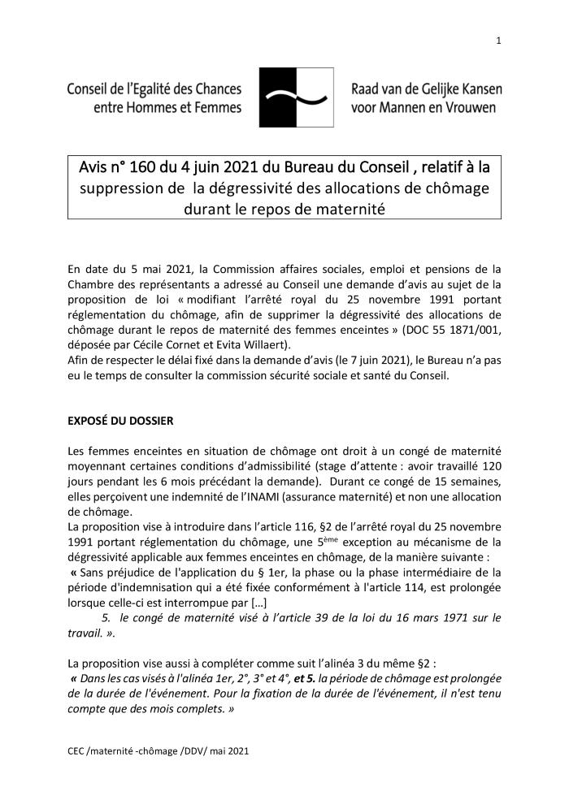
Avis n° 160 du 4 juin 2021 du Bureau du Conseil, relatif à la suppression de la dégressivité des allocations de chômage durant le repos de maternité (c:amaz:14778)

Slide 5
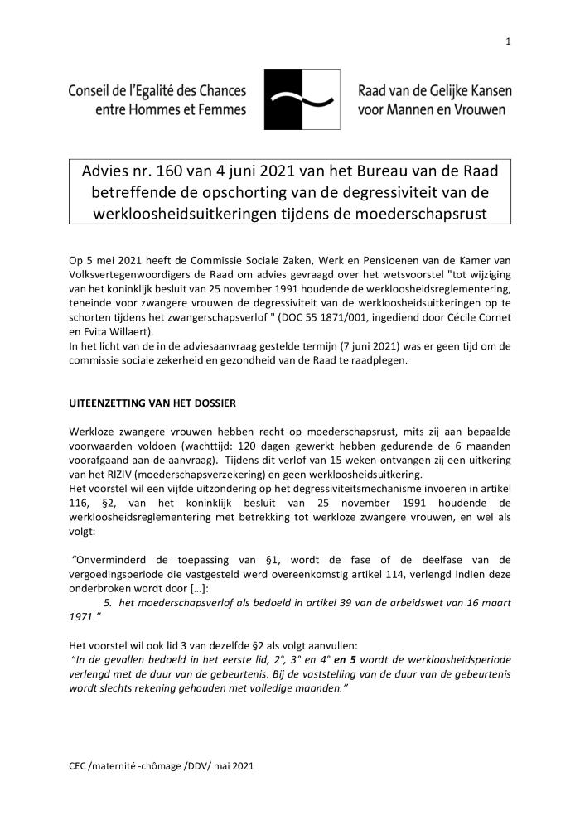
Advies nr. 160 van 4 juni 2021 van het Bureau van de Raad betreffende de opschorting van de degressiviteit van de werkloosheidsuitkeringen tijdens de moederschapsrust (c:amaz:14777)

Slide 6
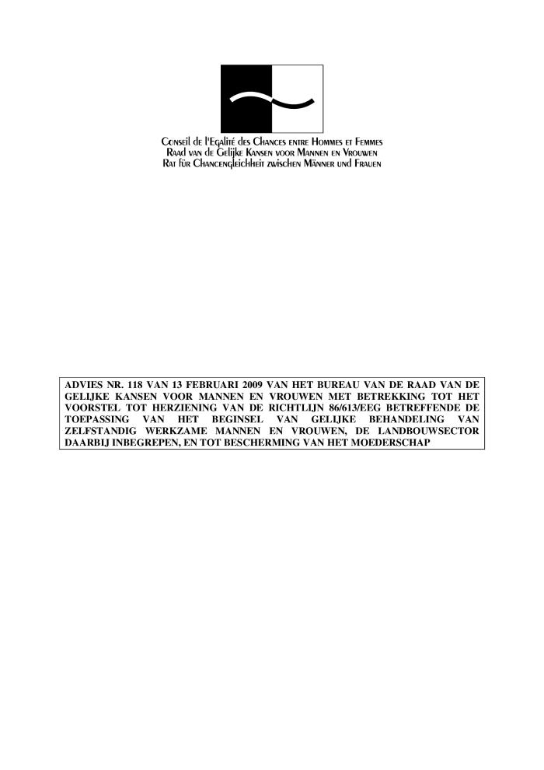
Advies nr. 118 van 13 februari 2009 van het Bureau van de Raad van Gelijke Kansen voor Mannen en Vrouwen met betrekking tot het voorstel tot herziening van de richtlijn 86/613/EEG betreffende de toepassing van het beginsel van gelijke behandeling van zelfstandig werkzame mannen en vrouwen, de landbouwsector daarbij inbegrepen, en tot bescherming van het moederschap (c:amaz:12654)

Slide 7
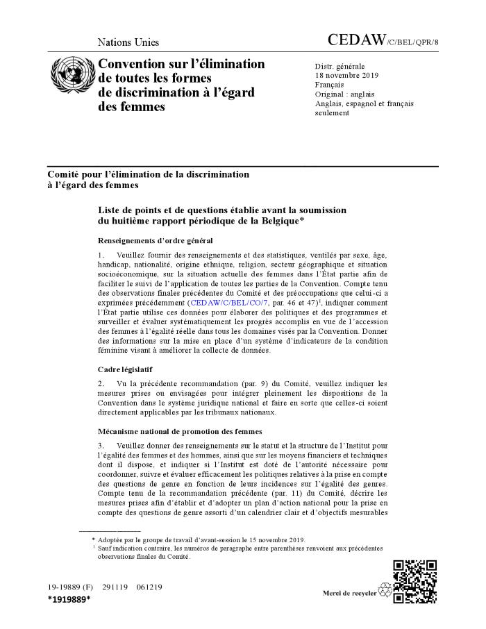
Liste de points et de questions établie avant la soumission du huitième rapport périodique de la Belgique (c:amaz:14280)

Slide 8
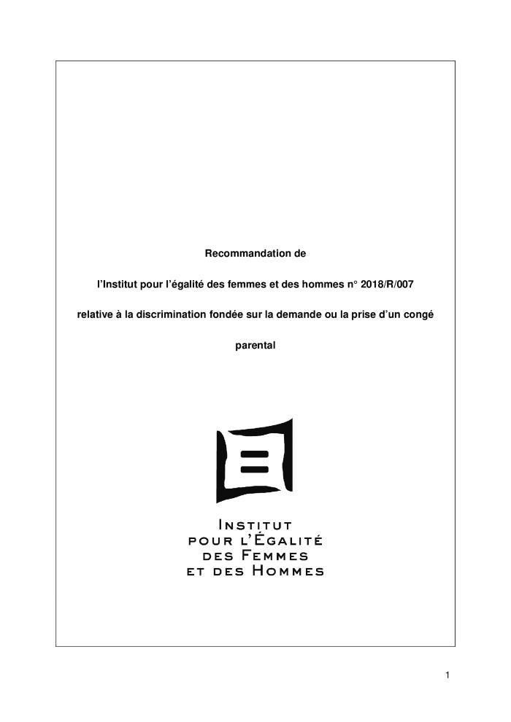
Recommandation de l'Institut pour l'égalité des femmes et des hommes n° 2018/R/007 relative à la discrimination fondée sur la demande ou la prise d'un congé parental (c:amaz:14090)
Cette recommandation concerne la protection juridique des travailleurs et travailleuses souhaitant bénéficier de leur droit à un congé parental. Chaque travailleur a le droit de suspendre son contrat de travail à temps partiel ou à temps plein, pour une période déterminée par la loi, afin de prendre soin d'un enfant. Cette Directive a pour objectif d'améliorer la conciliation entre les vies professionnelle, privée et familiale des parents qui travaillent, et de promouvoir l'égalité des femmes et des hommes en ce qui concerne les opportunités sur le marché du travail et le traitement dans le cadre du travail. [Source: site web IEFH]

Slide 9

Aanbeveling van het Instituut voor de gelijkheid van vrouwen en mannen nr. 2018/R/007 betreffende discriminatie omwille van het aanvragen of opnemen van ouderschap (c:amaz:14089)
Deze aanbeveling heeft betrekking op de rechtsbescherming van werknemers die hun recht op ouderschapsverlof willen benutten. Elke werknemer heeft het recht om voor een door de wet bepaalde periode haar of zijn arbeidsovereenkomst deeltijds of voltijds te schorsen om voor een kind te zorgen. Deze Richtlijn heeft als doelstelling om de combinatie van werk, prive- en gezinsleven voor werkende ouders te verbeteren, alsook de gelijkheid van mannen en vrouwen wat kansen op de arbeidsmarkt en behandeling op het werk betreft te bevorderen. [Bron: website IGVM]

Slide 10
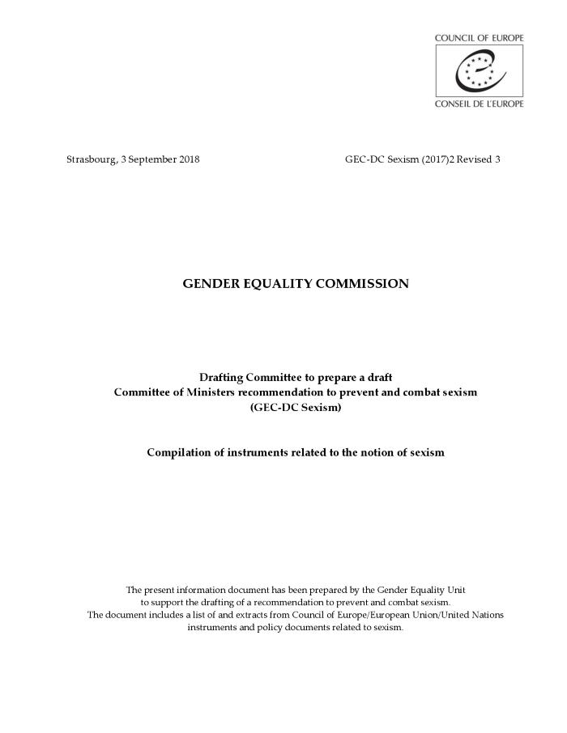
Drafting Committee to prepare a draft Committee of Ministers recommendation to prevent and combat sexism (GEC-DC Sexism) : compilation of instruments related to the notion of sexism (c:amaz:13908)

Slide 11
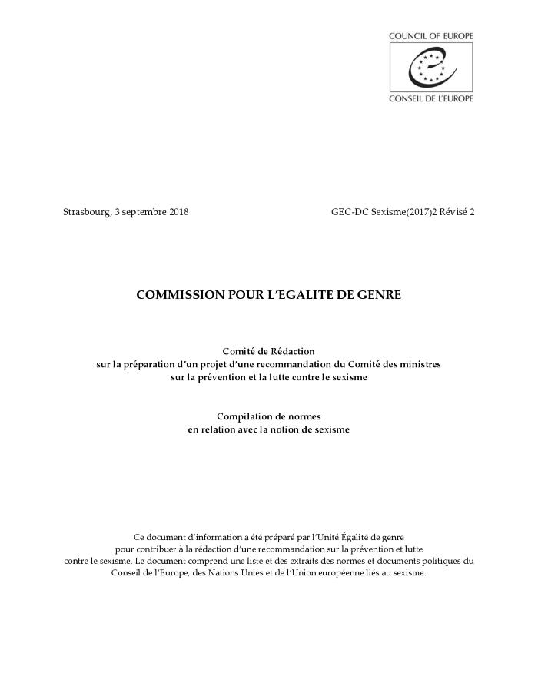
Comité de rédaction sur la préparation d'un projet d'une recommandation du Comité des ministres sur la prévention et la lutte contre le sexisme : compilation de normes en relation avec la notion de sexisme (c:amaz:13907)

Slide 12

Sexe hors-la-loi ! : Faut-il reconnaître un troisième sexe en Belgique ? (c:amaz:13742)

Slide 13
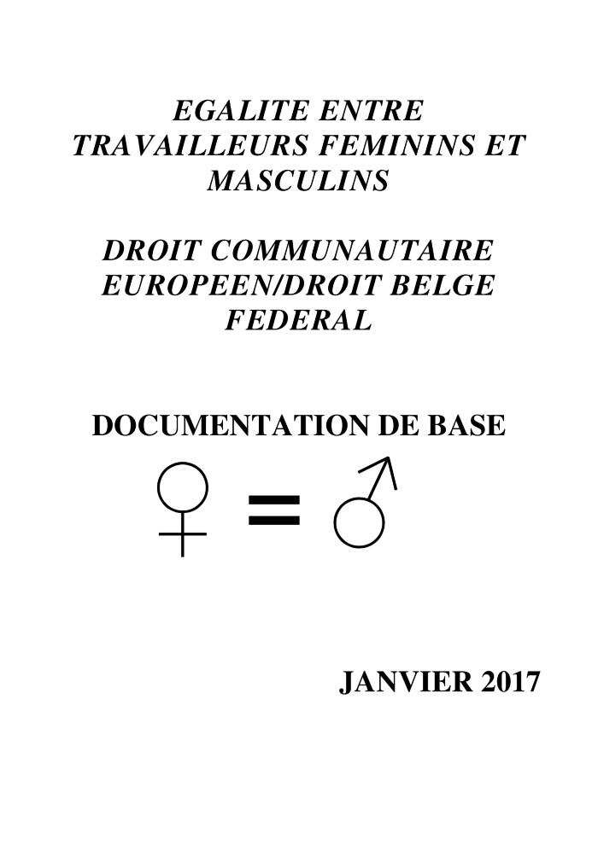
Egalité entre travailleurs féminins et masculins : droit communautaire européen/droit belge fédéral : documentation de base, 2017 (c:amaz:13035)

Slide 14
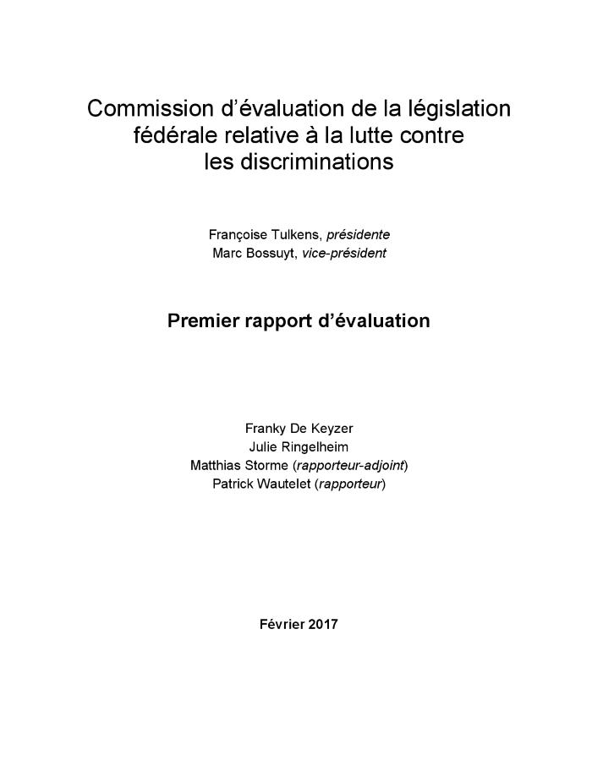
Commission d'évaluation de la législation fédérale relative à la lutte contre les discriminations : premier rapport d'évaluation (c:amaz:13968)

Slide 15

Gelijkheid van werkende vrouwen en mannen : Europees Gemeenschapsrecht / Belgisch federaal recht : basisdocumentatie januari 2017 (c:amaz:13034)
De basisdocumentatie zag het licht in 1985 ter gelegenheid van een studiedag van de Commissie Vrouwenarbeid met het oog op de sensibilisatie van de juridische wereld rond de gelijkekansenproblematiek. Daarop is er een niet-aflatende vraag naar informatie op gang gekomen. De 'basisdocumentatie' werd in 1990 heruitgegeven en sindsdien jaarlijks bijgewerkt binnen het Federaal Ministerie van Tewerkstelling en Arbeid door het Secretariaat van de Commissie Vrouwenarbeid, dat in 1992 de Directie van de gelijke kansen werd. Het personeel van deze directie werd in 2003 overgeheveld naar het Instituut. De basisdocumentatie blijft zijn publicatie rechtvaardigen en daarom heeft het Instituut beslist tot de voortzetting van dit project. Deze uitgave vervangt en actualiseert de voorgaande tot op 1 januari 2017.

Slide 16

A comparative analysis of non-discrimination law in Europe 2015 (c:amaz:13815)

Slide 17

A comparative analysis of gender equality law in Europe 2015 (c:amaz:13814)

Slide 18

Naam van het kind: dossier met stand van zaken 2016 (c:amaz:13353)

Slide 19

Naam van het kind: dossier met stand van zaken 2015 (c:amaz:13355)

Slide 20
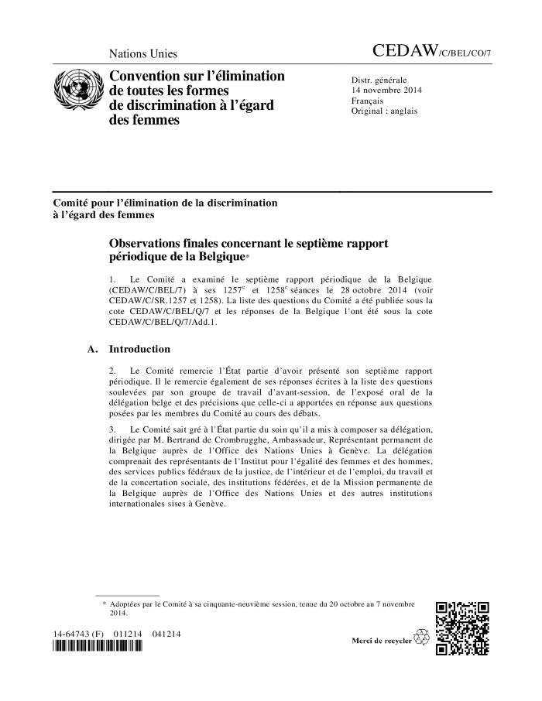
Observations finales concernant le septième rapport périodique de la Belgique (CEDAW/C/BEL/CO/7) (c:amaz:7740)

Slide 21

Advies betreffende het voorontwerp van decreet tot wijziging van het decreet van 13 juli 2007 houdende bevordering van een meer evenwichtige participatie van vrouwen en mannen in advies- en bestuursorganen van de Vlaamse overheid en het decreet van 10 juli 2008 houdende een kader voor het Vlaamse gelijkekansen- en gelijkebehandelingsbeleid : februari 2014 : advies voorontwerp MEP- en gelijkekansendecreet (c:amaz:7317)

Slide 22
Ontwerp van decreet tot wijziging van het decreet van 13 juli 2007 houdende bevordering van een meer evenwichtige participatie van vrouwen en mannen in advies- en bestuursorganen van de Vlaamse overheid en het decreet van 10 juli 2008 houdende een kader voor het Vlaamse gelijkekansen- en geijkebehandlingsbeleid : verslag (c:amaz:7315)

Slide 23
Ontwerp van decreet tot wijziging van het decreet van 13 juli 2007 houdende bevordering van een meer evenwichtige participatie van vrouwen en mannen in advies- en bestuursorganen van de Vlaamse overheid en het decreet van 10 juli 2008 houdende een kader voor het Vlaamse gelijkekansen- en geijkebehandlingsbeleid (c:amaz:7314)

Slide 24
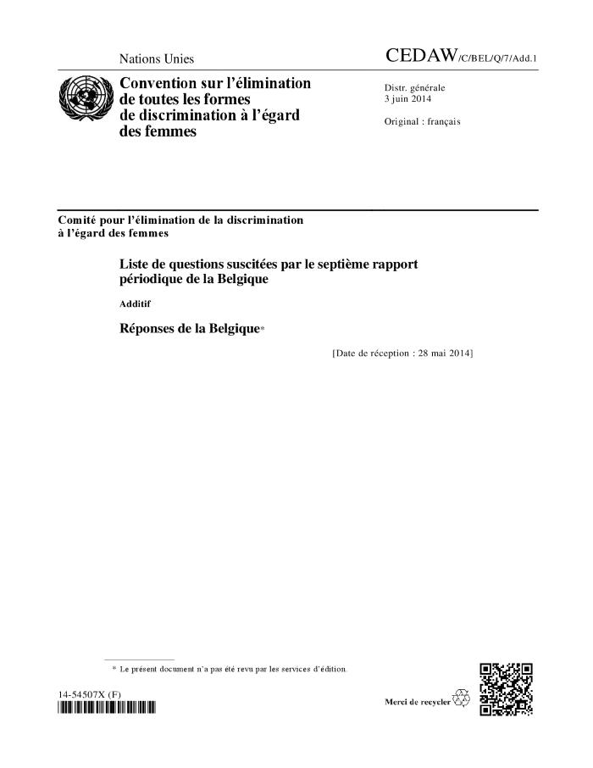
Liste de questions suscitées par le septième rapport périodique de la Belgique : Additif : Réponses de la Belgique* (CEDAW/C/BEL/Q/7/Add.1) (c:amaz:12634)

Slide 25
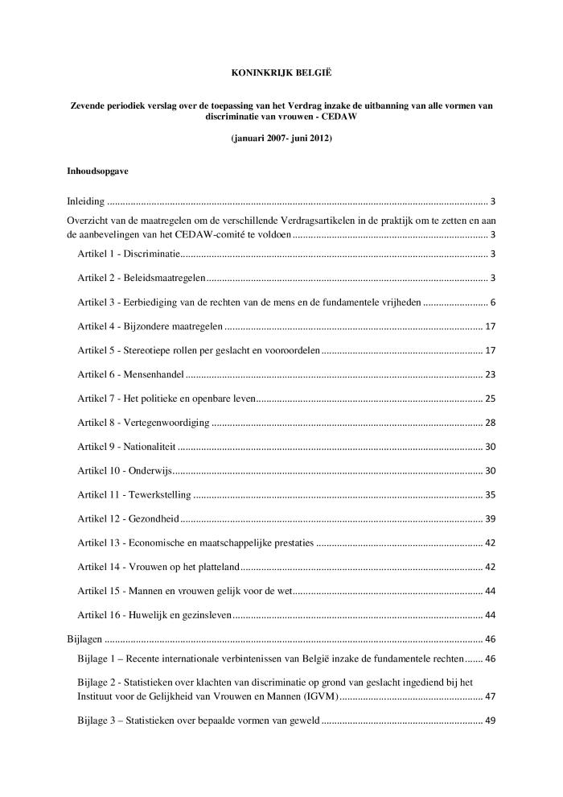
Koninkrijk België. Zevende periodiek verslag over de toepassing van het Verdrag inzake de uitbanning van alle vormen van discriminatie van vrouwen - CEDAW, (januari 2007 - juni 2012) (c:amaz:12621)

Slide 26
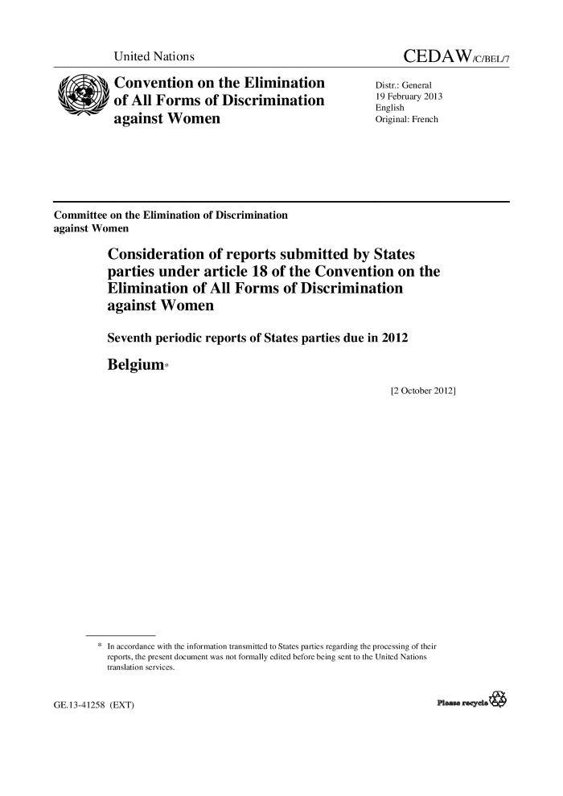
Consideration of reports submitted by States Parties under article 18 of the Convention on the Elimination of All Forms of Discrimination against Women : seventh periodic reports of States Parties due in 2012 : Belgium (CEDAW/C/BEL/7) (c:amaz:12557)

Slide 27
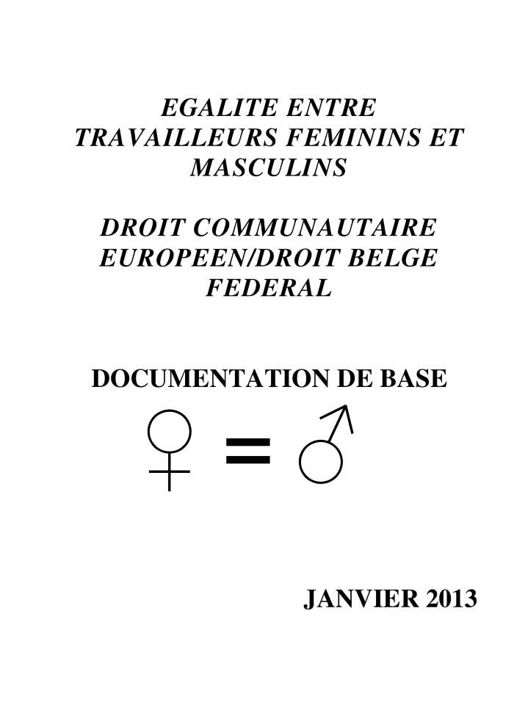
Egalité entre travailleurs feminins et masculins : documentation de base janvier 2013 (c:amaz:12329)

Slide 28
Gendering the European Union : new approaches to old democratic deficits (c:amaz:6584)

Slide 29
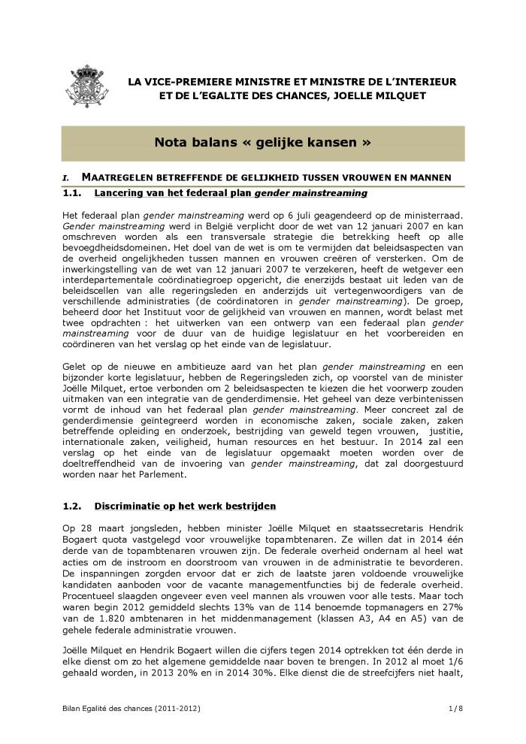
Nota balans « Gelijke kansen » 6/12/11 - 6/12/12 (c:amaz:12304)

Slide 30
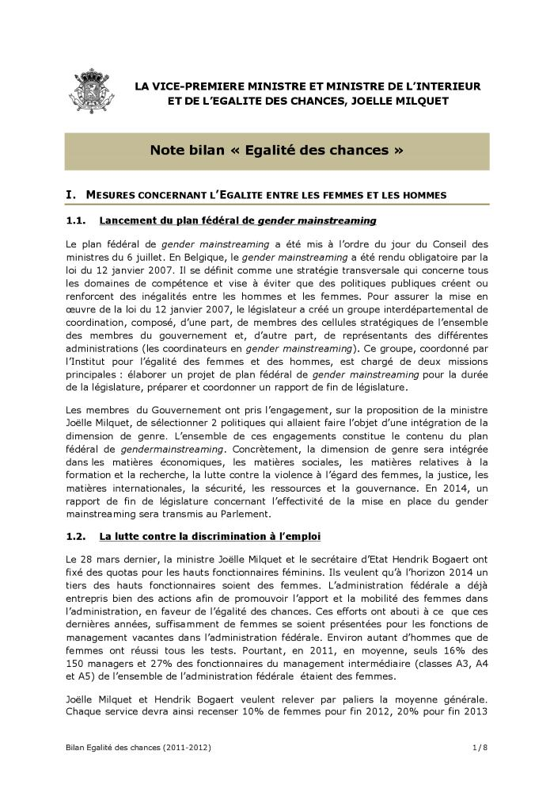
Note bilan « Egalité des chances » 6/12/11 - 6/12/12 (c:amaz:12303)

Slide 31
Gelijkheid van werkende vrouwen en mannen : basisdocumentatie januari 2012 (c:amaz:11602)

Slide 32
Egalité entre travailleurs feminins et masculins : documentation de base janvier 2012 (c:amaz:11601)

Slide 33
Age and employment (c:amaz:7039)

Slide 34
How to present a discrimination claim : handbook on seeking remedies under the EU non-discrimination directives (c:amaz:7038)

Slide 35
Discrimination on grounds of sexual orientation and gender identity in Europe (c:amaz:6494)

Slide 36
Combating discrimination on grounds of sexual orientation or gender identity : Council of Europe standards (c:amaz:6481)

Slide 37

Advies nr. 131 van 31 maart 2011 van het Bureau van de Raad van Gelijke Kansen voor Mannen en Vrouwen betreffende de gevolgen van het arrest test-aankoop van het Hof van Justitie (c:amaz:12676)

Slide 38
Améliorer les outils pour l'inclusion sociale et la non-discrimination des Roms dans l'UE : rapport (c:amaz:12283)

Slide 39
Resolutie ter ratificatie, door ons land, van het reeds sinds november 2000 ondertekende Protocol nr. 12 bij het Europees Verdrag tot Bescherming van de Rechten van de Mens en de Fundamentele Vrijheden : tekst aangenomen in plenaire vergadering (c:amaz:12223)

Slide 40
Résolution relative à la ratification, par notre pays, du protocole n° 12 à la Convention européenne de sauvegarde des droits de l'homme et des libertés fondamentales déjà signé depuis novembre 2000 : texte adopté en séance plénière (c:amaz:12222)

Slide 41
Advies nr. 130 : individualisering van de rechten in de tak van de pensioenen van bezoldigde werknemers met het oog op de toepassing van de gelijke behandeling van mannen en vrouwen (c:amaz:7753)

Slide 42
In search of a balance between the right to equality and other fundamental rights (c:amaz:7037)

Slide 43
Gelijkheid van werkende vrouwen en mannen : Europees Gemeenschapsrecht / Belgisch federaal recht : basisdocumentatie januari 2011 (c:amaz:6555)

Slide 44
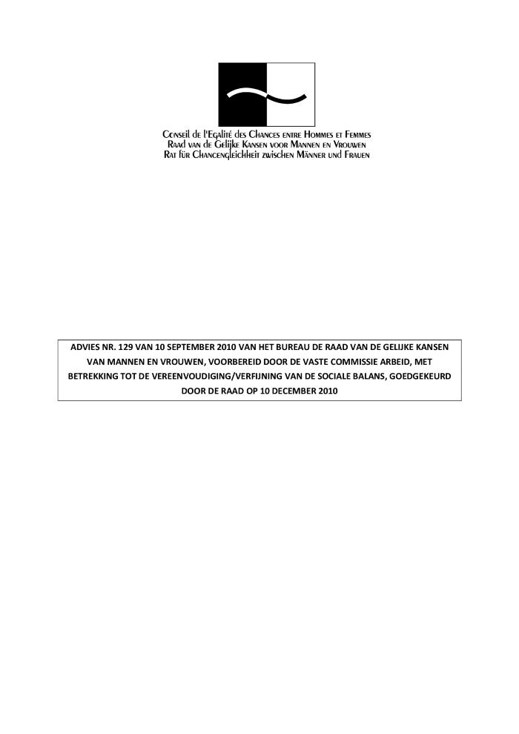
Advies nr. 129 van 10 september 2010 van het Bureau van de Raad van Gelijke Kansen voor Mannen en Vrouwen, voorbereid door de Vaste Commissie Arbeid, met betrekking tot de vereenvoudiging/verfijning van de sociale balans, goedgekeurd door de Raad op 10 december 2010 (c:amaz:12674)

Slide 45

Avis n° 129 du 10 septembre 2010 du Bureau du Conseil de l'Egalité des Chances entre Hommes et Femmes, préparé par la Commission Permanente du Travail, relatif à la simplification/l'affinement du bilan social, entériné par le Conseil le 10 décembre 2010 (c:amaz:12673)

Slide 46
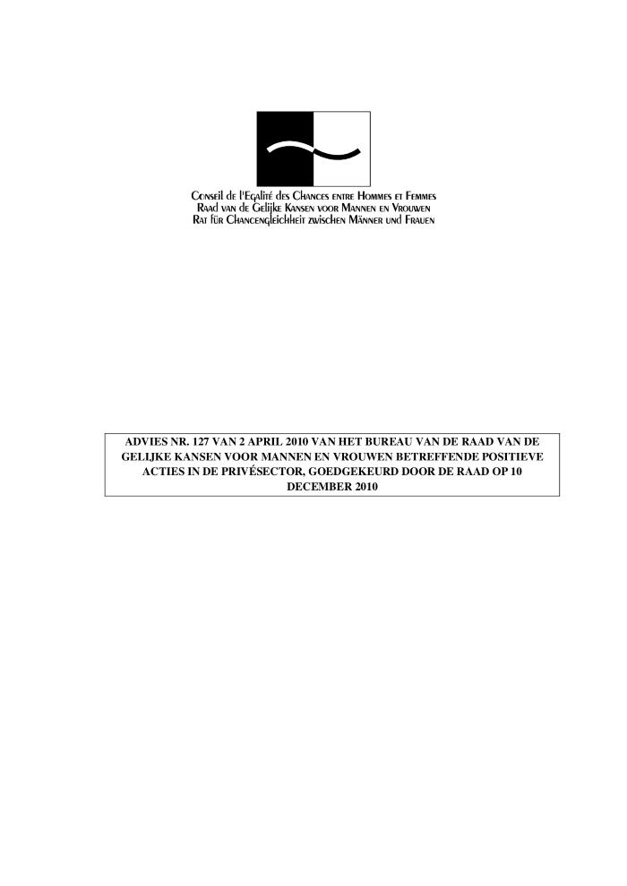
Advies nr. 127 van 2 april 2010 van het Bureau van de Raad van Gelijke Kansen voor Mannen en Vrouwen betreffende positieve acties in de privésector, goedgekeurd door de Raad op 10 december 2010 (c:amaz:12670)

Slide 47

Avis n° 127 du 2 avril 2010 du Bureau du Conseil pour l'Egalité des Chances entre les Hommes et les Femmes, relatif aux actions positives dans le secteur privé, entériné par le Conseil le 10 décembre 2010 (c:amaz:12669)

Slide 48
Improving the tools for the sociale inclusion and non-discrimination of Roma in the EU : report (c:amaz:12282)

Slide 49
Gelijkheid bevorderen : activiteiten ter bestrijding van discriminatie in 2009 (c:amaz:11834)

Slide 50
Promouvoir l'égalité : activités de lutte contre la discrimination menées en 2009 (c:amaz:11833)

Slide 51
Promoting equality : activities on fighting discrimination in 2009 (c:amaz:11832)

Slide 52
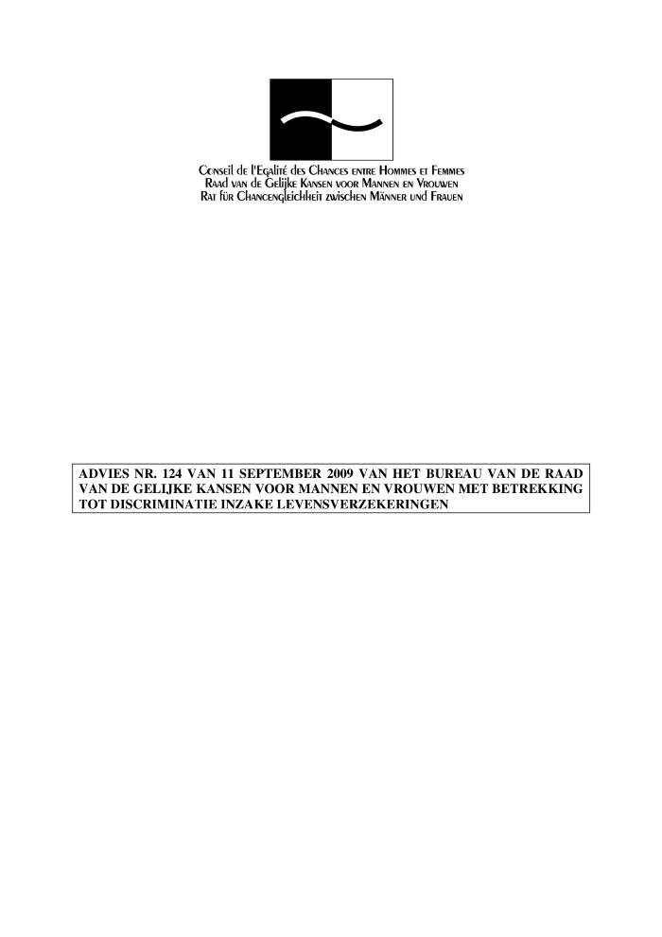
Advies nr. 124 van 11 september 2009 van het Bureau van de Raad van Gelijke Kansen voor Mannen en Vrouwen met betrekking tot discriminatie inzake levensverzekeringen (c:amaz:12666)

Slide 53
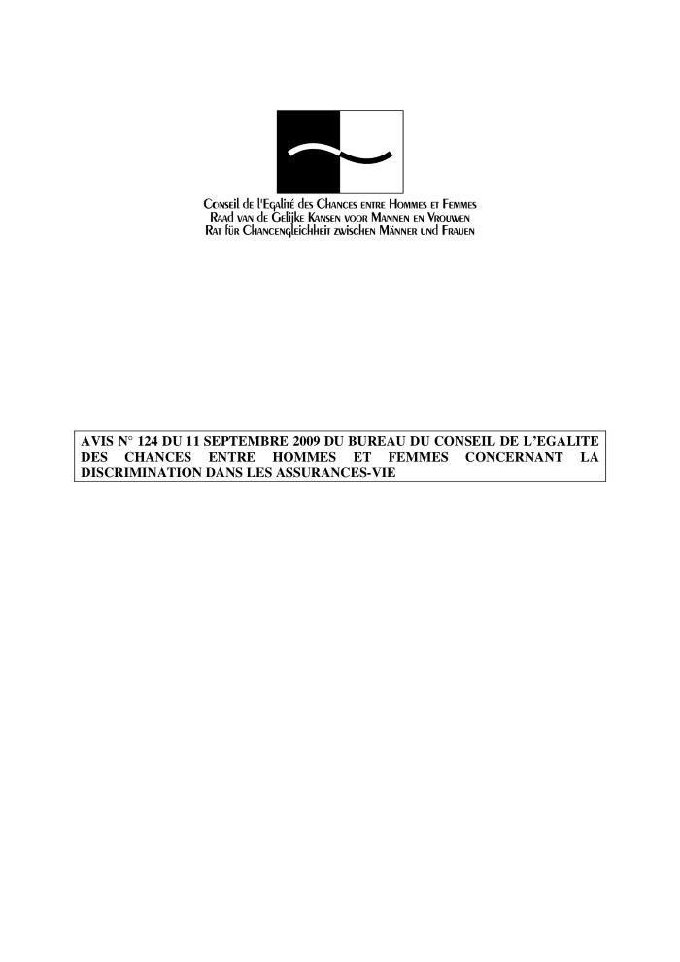
Avis n° 124 du 11 septembre 2009 du Bureau du Conseil de l'Egalité des Chances entre Hommes et Femmes concernant la discrimination dans les assurances-vie (c:amaz:12665)

Slide 54
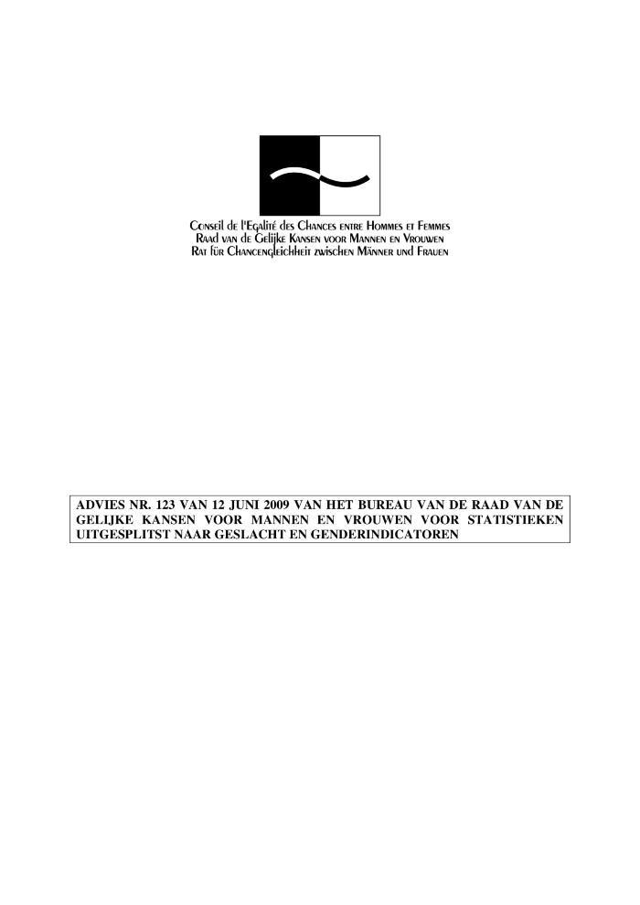
Advies nr. 123 van 12 juni 2009 van het Bureau van de Raad van Gelijke Kansen voor Mannen en Vrouwen voor statistieken uitgesplitst naar geslacht en genderindicatoren (c:amaz:12664)

Slide 55
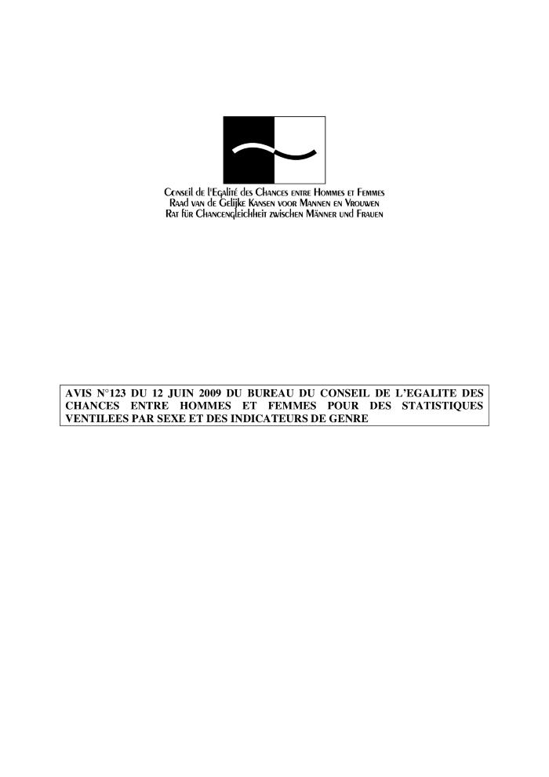
Avis n° 123 du 12 juin 2009 du Bureau du Conseil de l'Egalité des Chances entre Hommes et Femmes pour des statistiques ventilées par sexe et des indicateurs de genre (c:amaz:12663)

Slide 56
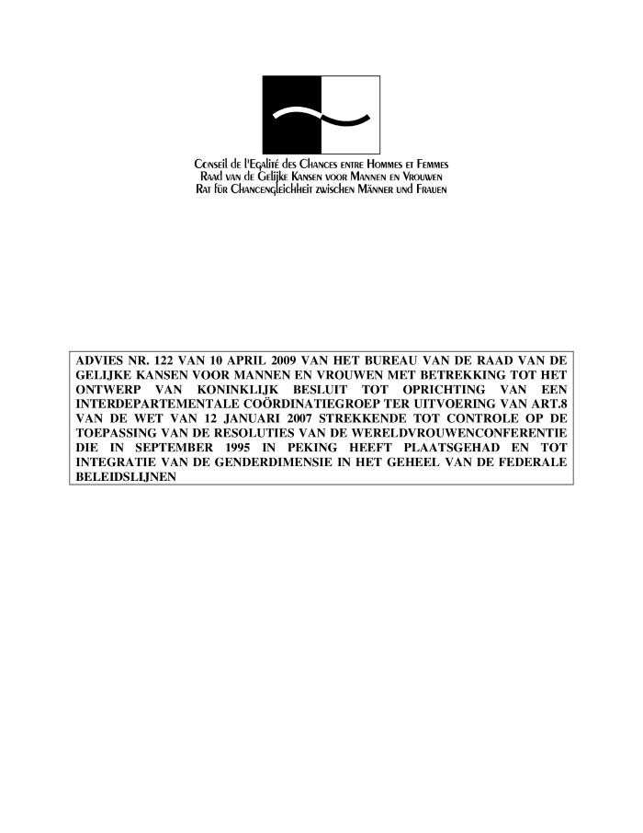
Advies nr. 122 van 10 april 2009 van het Bureau van de Raad van Gelijke Kansen voor Mannen en Vrouwen met betrekking tot het ontwerp van Koninklijk Besluit tot oprichting van een interdepartementale coördinatiegroep ter uitvoering van art.8 van de Wet van 12 januari 2007 strekkende tot controle op de toepassing van de resoluties van de Wereldvrouwenconferentie die in september 1995 in Peking heeft plaatsgehad en tot integratie van de genderdimensie in het geheel van de federale beleidslijnen (c:amaz:12662)

Slide 57
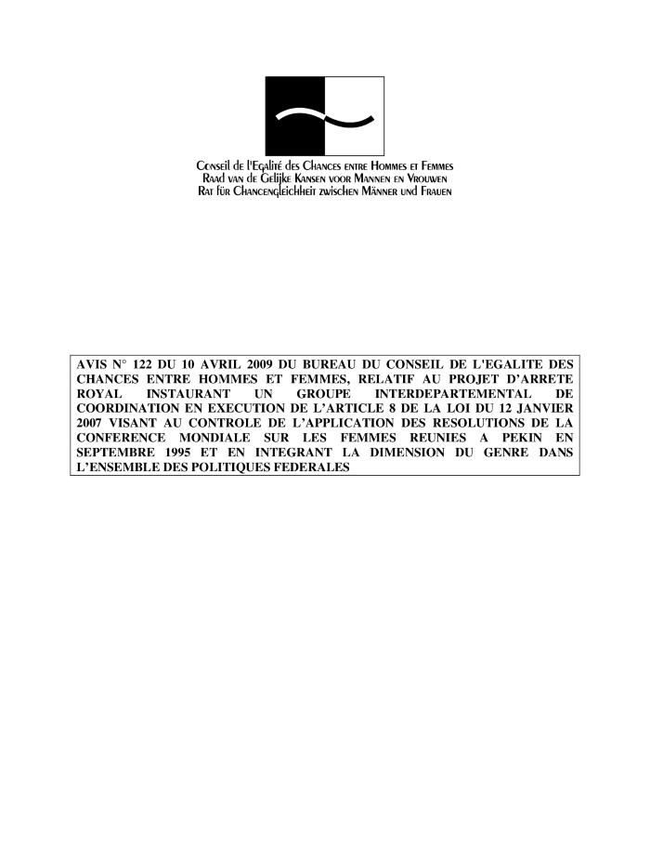
Avis 122 du 10 avril 2009 du Bureau du Conseil de l'Egalité des Chances entre Hommes et Femmes, relatif au projet d'Arrête Royal instaurant un groupe intrdepartemental, de coordination en execution de l'article 8 de la Loi du 12 janvier 2007 visant au conrôle de l'application des résolutions de la conféence mondiale des femmes réunies à Pékin en septembre 1995 et en intégrant la dimension du genre dans l'ensemble des politiques fédérales (c:amaz:12661)

Slide 58
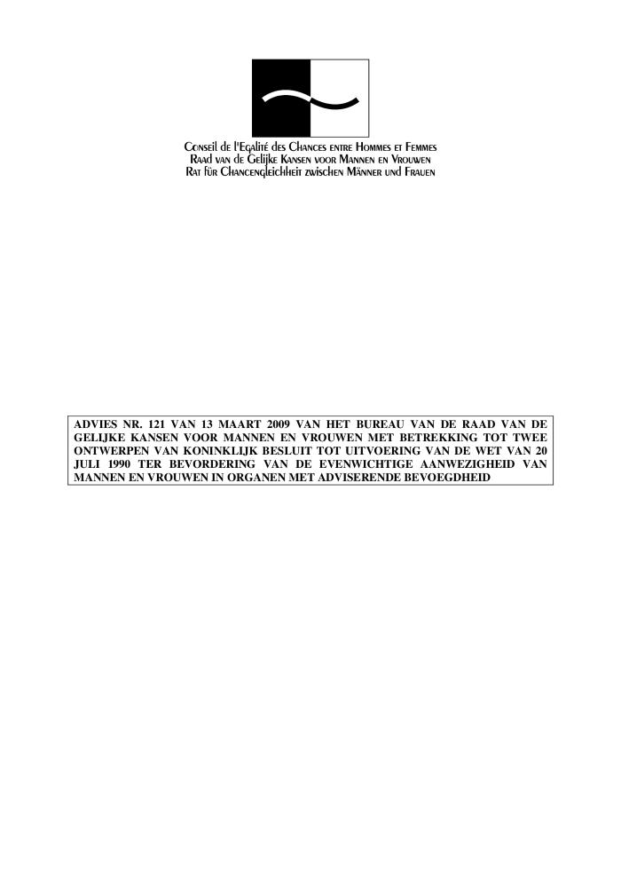
Advies nr. 121 van 13 maart 2009 van het Bureau van de Raad van Gelijke Kansen voor Mannen en Vrouwen met betrekking tot twee ontwerpen van Koninklijk Besluit tot uitvoering van de Wet van 20 juli 1990 ter bevordering van de evenwichtige aanwezigheid van mannen en vrouwen in organen met adviserende bevoegdheid (c:amaz:12660)

Slide 59
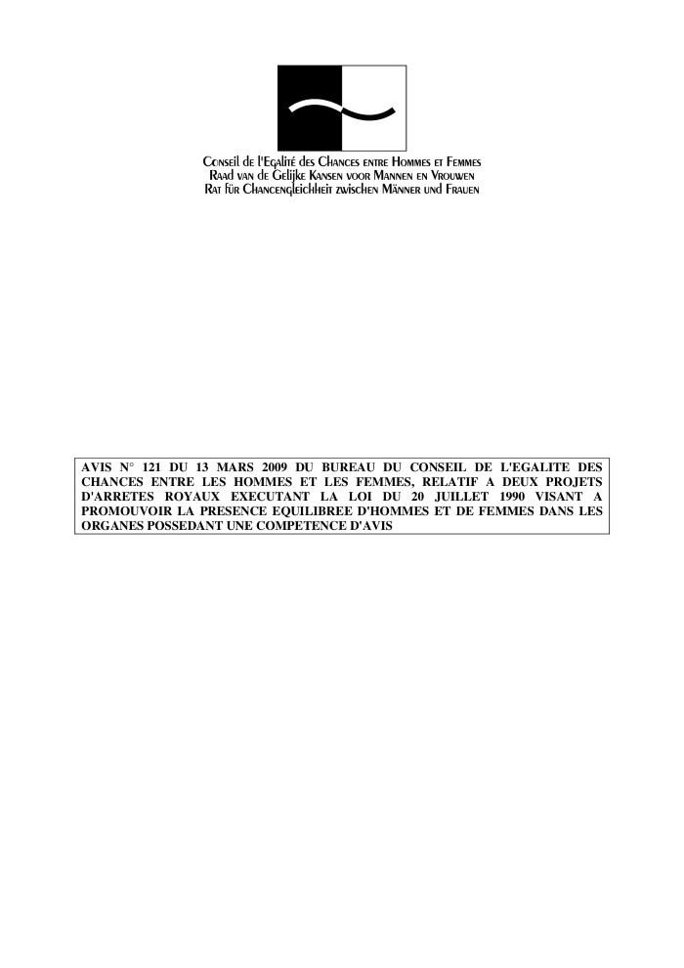
Avis n° 121 du 13 mars 2009 du Bureau du Conseil de l'Egalité des Chances entre les Hommes et les Femmes, relatif à deux projets d'Arrêtes Royaux executant la Loi du 20 juillet 1990 visant à promouvoir la présence equilibrée d'hommes et de femmes dans les organes possedant une competence d'avis (c:amaz:12659)

Slide 60

Advies nr. 120 van 8 mei 2009 van het Bureau van de Raad van Gelijke Kansen voor Mannen en Vrouwen met betrekking tot de toekenning van de kinderbijslag wanneer de ouders van het kind gescheiden zijn (c:amaz:12658)

Slide 61
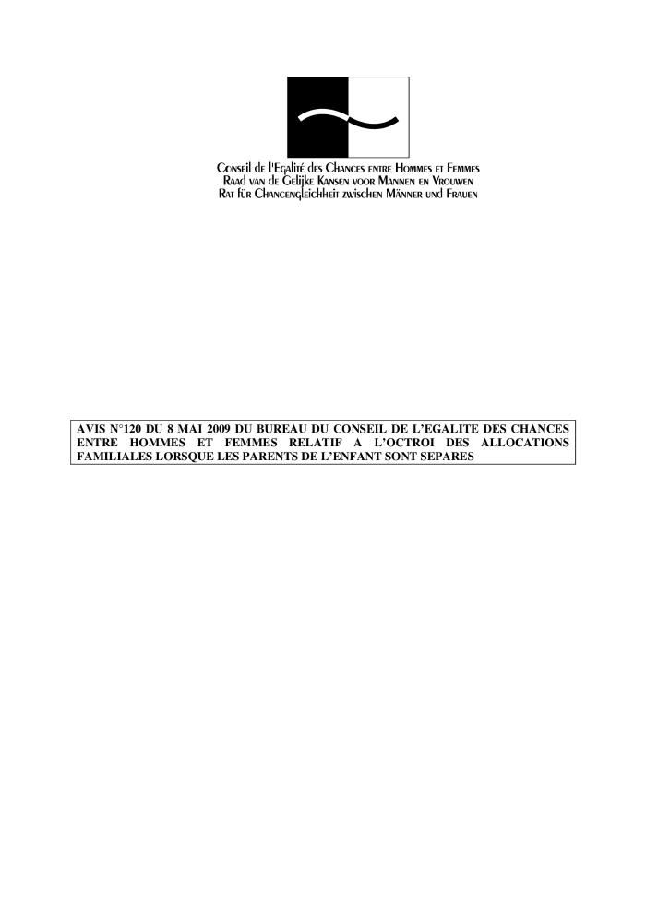
Avis n° 120 du 8 mai 2009 du Bureau du Conseil de l'Egalité des Chances entre les Hommes et les Femmes relatif à l'octroi des allocations familiales lorsque les parents de l'enfant sont séparés (c:amaz:12657)

Slide 62
Advies nr. 119 van 13 februari 2009 van het Bureau van de Raad van Gelijke Kansen voor Mannen en Vrouwen met betrekking tot euthanasie (c:amaz:12656)

Slide 63
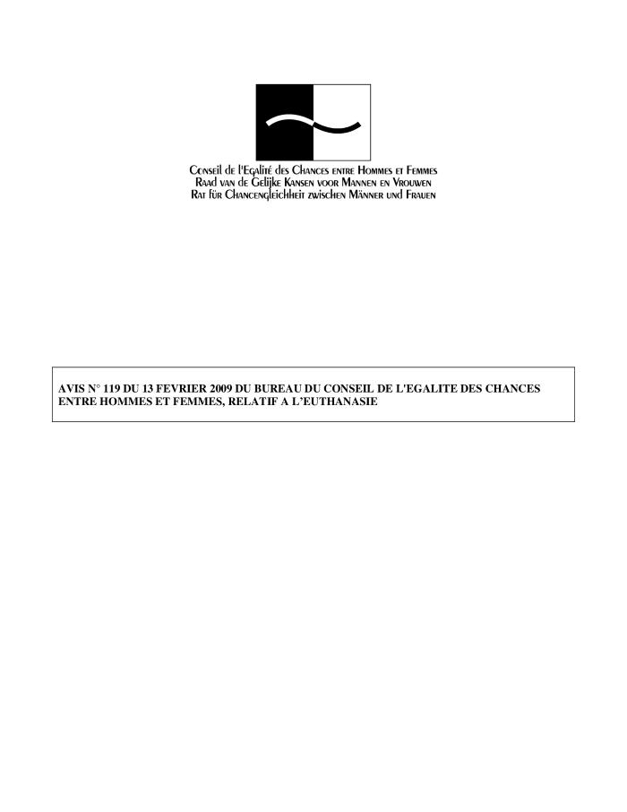
Avis n°119 du 13 février 2009 du Bureau du Conseil de l'Egalité des Chances entre les Hommes et les Femmes, relatif à l'euthanasie (c:amaz:12655)

Slide 64

Avis n°118 du 13 février 2009 du Bureau du Conseil de l'Egalité des Chances entre les Hommes et les Femmes, relatif à la proposition de directive portant modification de la directive 86/613/CEE sur l'application du principe d'égalité de traitement entre hommes et femmes exercant une activité indépendante, y compris une activité agricole, ainsi que sur la protection de la maternité (c:amaz:12653)

Slide 65
Gecombineerde vijfde en zesde periodieke verslag van België ingediend bij het Committee on the Elimination of Discrimination against Women (CEDAW) : verslag namens het Adviescomité voor Gelijke Kansen voor Vrouwen en Mannen uitgebracht door de dames de Bethune en Zrihen (c:amaz:12626)

Slide 66
Droits des femmes : instruments juridiques internationaux et plaidoyer (c:amaz:6855)

Slide 67
Ontwerp van decreet houdende een kader voor het Vlaamse gelijke kansen- en gelijkebehandelingsbeleid (c:amaz:6430)

Slide 68
Gelijkheid van werkende vrouwen en mannen : Europees Gemeenschapsrecht / Belgisch federaal recht : basisdocumentatie januari 2009 (c:amaz:6126)

Slide 69

Advies nr. 116 van 7 juli 2008 van het Bureau van de Raad van Gelijke Kansen voor Mannen en Vrouwen met betrekking tot de ontwerpen van koninklijk besluit tot uitvoering van de wet van 20 juli 1990 ter bevordering van de evenwichtige aanwezigheid van mannen en vrouwen in organen met adviserende bevoegdheid (c:amaz:12650)

Slide 70

Avis n° 116 du 7 juilet 2008 du Bureau du Conseil de l'Egalité des Chances entre les Hommes et les Femmes, relatif aux projets d'arrêtes royaux exécutant la loi du 20 juillet 1990 visant à promouvoir la présence equilibrée d'hommes et de femmes dans les organes possedant une compétence d'avis (c:amaz:12649)

Slide 71
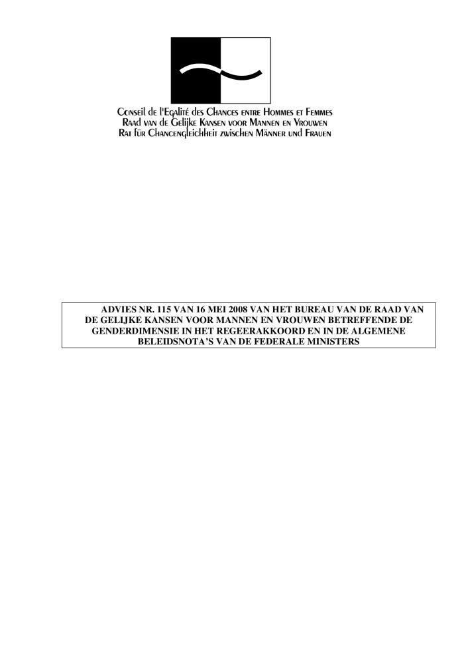
Advies nr. 115 van 16 mei 2008 van het Bureau van de Raad van Gelijke Kansen voor Mannen en Vrouwen betreffende de genderdimensie in het regeerakkoord en in de algemene beleidsnota's van de federale ministers (c:amaz:12648)

Slide 72
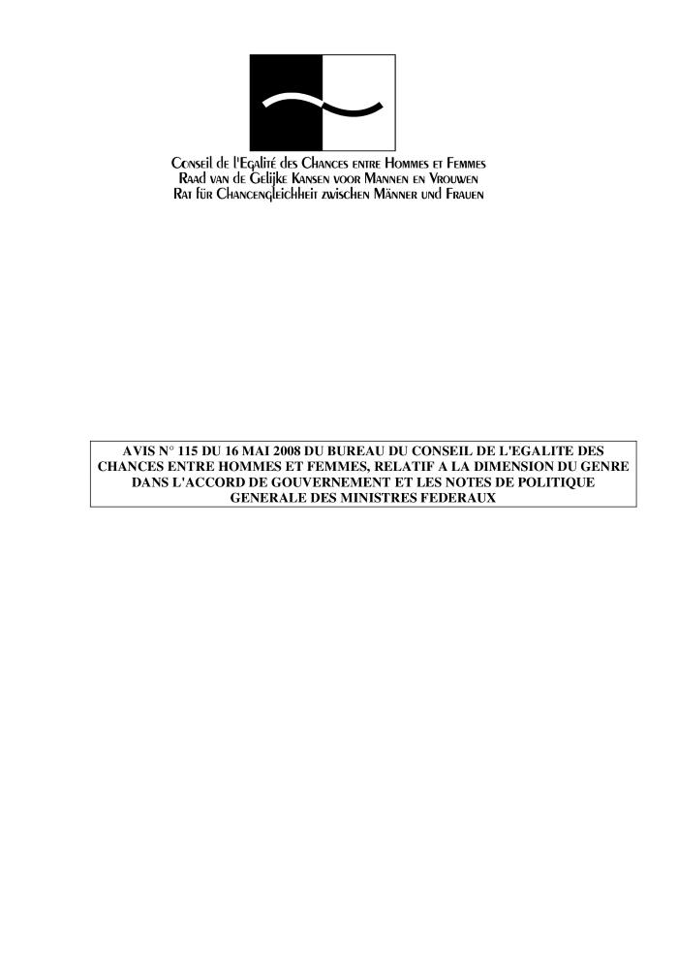
Avis n° 115 du 16 mai 2008 du Bureau du Conseil de l'Egalité des Chances entre Hommes et Femmes, relatif à la dimension du genre dans l'accord de gouvernement et les notes de politique générale des ministres fédéraux (c:amaz:12647)

Slide 73
Consideration of reports submitted by states parties under article 18 of the Convention on the Elimination of All Forms of Discrimination against Women : combined fifth and sixth periodic reports of states parties : Belgium (c:amaz:6285)

Slide 74
Developing anti-discrimination law in Europe : the 25 EU Member States compared (c:amaz:6188)

Slide 75
Gender orders unbound ? : globalisation, restructuring and reciprocity (c:amaz:6104)
De laatste dertig jaar veranderden genderrollen enorm onder invloed van tal van elementen: globalisatie, migratie en macro-economische ontwikkelingen zorgden voor een ongeziene dynamiek in gezins- en arbeidsverhoudingen. Dit boek wil actuele informele en formele genderpatronen in kaart brengen, zoals deze bestaan in intermenselijke relaties en zoals ze vorm krijgen onder invloed van regelgeving opgelegd door overheden en bedrijven. Maar vooral willen de auteurs een analyse maken van de huidige kansen en hindernissen in het parcours naar gelijkheid en traceren welke nieuwe vormen van samenhorigheid en solidariteit zich aandienen.

Slide 76
Equal rights versus special rights? : minority protection and the prohibition of discrimination (c:amaz:6060)

Slide 77
Beyond formal equalty : positive action under Directives 2000/43/EC and 2000/78/EC (c:amaz:6059)

Slide 78
Sensibilisatieprogramma inzake discriminatie en de wetgeving in de strijd tegen discriminatie : syntheserapport (c:amaz:11552)

Slide 79
Programme de sensibilisation à la discrimination et aux législations de lutte contre les discriminations : rapport de synthèse (c:amaz:11551)

Slide 80
Insluiting van mensen met een handicap : de Europese strategie voor gelijke kansen (c:amaz:11512)

Slide 81
L'inclusion des personnes handicapées : la stratégie de l'Europe en matière d'égalité des chances (c:amaz:11511)

Slide 82
Including people with disabilities : Europe's equal opportunities strategy (c:amaz:11510)

Slide 83
L'adoption par les couples de même sexe (c:amaz:5964)

Slide 84
Measuring discrimination : data collection and EU Equality Law (c:amaz:5953)

Slide 85
Substantive equality and pregnancy (un)defined : some repercussions (c:amaz:5829)

Slide 86
La loi sur l'égalité porte ses fruits : la loi fédérale sur l'égalité entre femmes et hommes a dix ans (c:amaz:5776)

Slide 87
Gender Equality Duty : Draft Code of Practice, Scotland (c:amaz:5677)

Slide 88
Gender Equality Duty : Draft Code of Practice, Great Britain (c:amaz:5676)

Slide 89

Advies nr. 114 van het Bureau van de Raad van Gelijke Kansen voor Mannen en Vrouwen betreffende de oprichting van een administratief rechtscollege uitsluitend bevoegd voor alles wat betrekking heeft op gelijke kansen (c:amaz:12646)

Slide 90

Avis n° 114 du Bureau du Conseil de l'Egalité des Chances entre Hommes et femmes concernant la création d'une juridiction administrative ayant competence exusve pour tout ce qui concerne l'égalité des chances (c:amaz:12645)

Slide 91
Revue du droit européen relatif à la non discrimination (c:amaz:11488)

Slide 92
European Anti-Discrimination Law Review (c:amaz:11487)

Slide 93
Le développement de la législation contre les discriminations en Europe : une comparaison entre les 25 Etats membres de l'Union (c:amaz:11486)

Slide 94
Developing anti-discimination law in Europe : the 25 EU Member States compared (c:amaz:11485)

Slide 95
Gelijkheid van werkende vrouwen en mannen : Europees Gemeenschapsrecht/Belgisch federaal recht : basisdocumentatie, 2007 (c:amaz:11465)

Slide 96
Egalité entre travailleurs féminins et masculins : droit communautaire européen/droit belge fédéral : documentation de base, 2007 (c:amaz:11464)

Slide 97
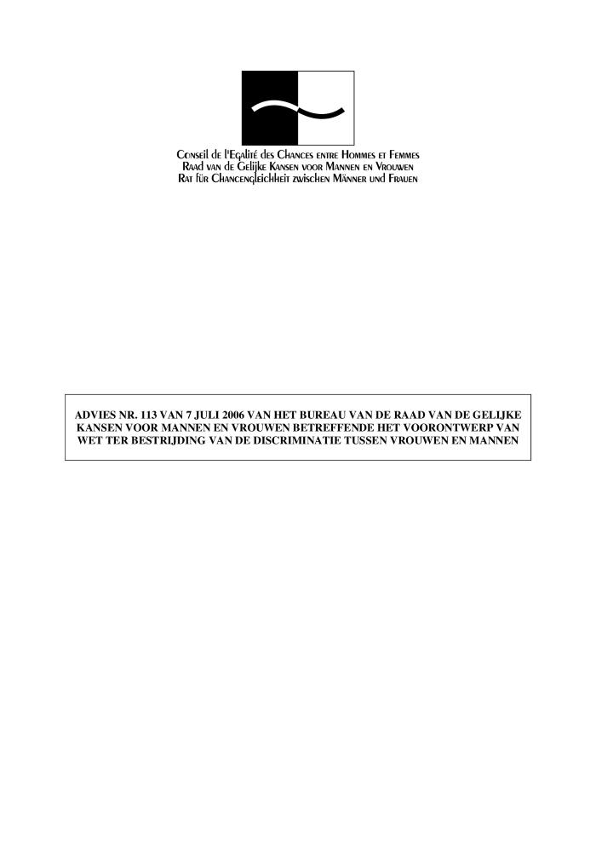
Advies nr. 113 van 9 juni 2006 van het Bureau van de Raad van Gelijke Kansen voor Mannen en Vrouwen betreffende het voorontwerp van wet ter bestrijding van de discriminatie tussen vrouwen en mannen (c:amaz:11461)

Slide 98

Avis n° 113 du 7 juillet 2006 du Bureau du Conseil pour l'égalité des chances entre hommes et femmes, relatif à l'avant-projet de loi tendant à lutter contre la discrimination entre les femmes et les hommes (c:amaz:11460)

Slide 99
Gezocht : M/V met klachten over geslachtsdiscriminatie (c:amaz:11446)

Slide 100
Recherchons : plaignant(e)s H/F discriminé(e)s sur la base du sexe (c:amaz:11445)

Slide 101
Egalité et non-discrimination : rapport annuel 2006 / Commission européenne. Direction-Générale de l'Emploi, des Affaiores Sociales et de l'Egalité des Chances (c:amaz:11406)

Slide 102
Equality and non-discrimination : annual report 2006 / European Commission. Directorate-General for Employment, Social Affairs and Equal Opportunities (c:amaz:11405)

Slide 103
European Anti-Discrimination Law Review (c:amaz:11256)

Slide 104
Equal opportunities for women and men [cd-rom] : monitoring law and practice in new member states and accession countries of the European Union : overview (c:amaz:6038)

Slide 105
La loi anti-discrimination (c:amaz:5965)

Slide 106
L'interdiction de discrimination dans le droit européen des droits de l'homme : sa pertinence pour les directives communautaires relatives à l'égalité de traitement sur la base de la race et dans l'emploi (c:amaz:5580)

Slide 107
Remedies and sanctions in EC non-discrimination law : effective, proportionate and dissuasive national sanctions and remedies, with a particuliar reference to upper limits on compensation to victims of discrimination (c:amaz:5559)

Slide 108
European Anti-Discrimination Law Review (c:amaz:11254)

Slide 109
Le développement de la législation contre les discriminations en Europe : une comparaison entre les 25 Etats membres de l'Union (c:amaz:11253)

Slide 110
Developing anti-discrimination law in Europe : the 25 EU Member States compared (c:amaz:11252)

Slide 111
La discrimination fondée sur l'âge et le droit européen (c:amaz:11196)

Slide 112
Age discrimination and European Law (c:amaz:11195)

Slide 113
L'égalité des droits dans la pratique. Les acteurs clés en 2005 : accès à la justice (c:amaz:11193)

Slide 114
Equal rights in practice. Key voices 2005 : access to justice (c:amaz:11192)

Slide 115
EQUAL, libre circulation des bonnes idées : combattre les discriminations et les inégalités en Europe (c:amaz:11191)

Slide 116
EQUAL, free movement of good ideas (c:amaz:11190)

Slide 117
Gelijkheid en non-discriminatie : jaarrapport 2005 / Europese Commissie. Directoraat-Generaal Werkgelegenheid, Sociale Zaken en Gelijke Kansen (c:amaz:11188)

Slide 118
Egalité et non-discrimination : rapport annuel 2005 / Commission européenne. Direction Générale de l'Emploi, des Affaires Sociales et de l'Egalité des Chances( (c:amaz:11187)

Slide 119
Equality and non-discrimination : annual report 2005 / European Commission. Directorate-General for Employment, Social Affairs and Equal Opportunities (c:amaz:11185)

Slide 120
Nationaal actieplan tegen geweld op vrouwen : werknota : staat van de uitvoering van het Actieplan geweld tegen vrouwen : periode van 11 mei 2001 tot december 2003 (c:amaz:6956)

Slide 121
L'égalité des droits dans la pratique : témoignages clés 2004 (c:amaz:6303)

Slide 122
L'égalité de toutes et tous face à l'emploi : guide pratique de la lutte contre les discriminations à l'embauche et au travail (c:amaz:5382)

Slide 123
Vers la Haute Autorité de lutte contre les discriminations et pour l'égalité : rapport au Premier ministre (c:amaz:5214)

Slide 124
Femmes d'origine étrangère : travail, accès à l'emploi, discriminations de genre (c:amaz:5212)

Slide 125
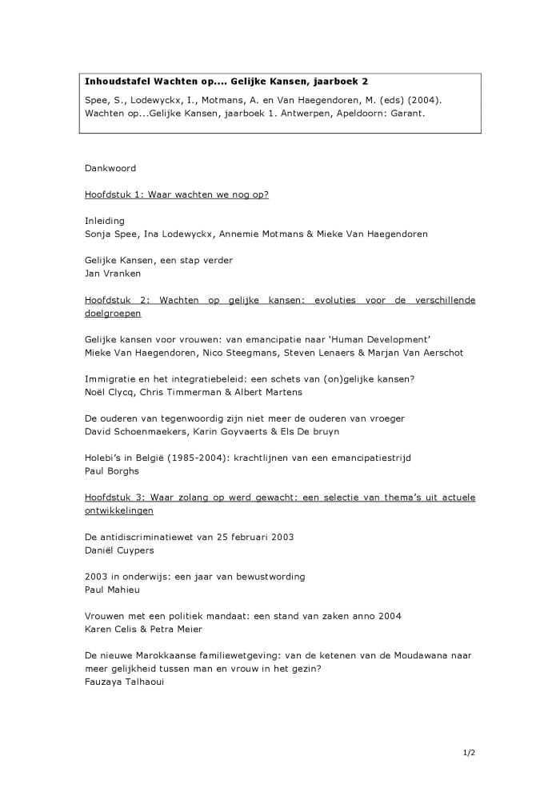
Jaarboek 2 : wachten op ... gelijke kansen / Steunpunt Gelijkekansenbeleid (c:amaz:5039)

Slide 126

Het verdrag van de Verenigde Naties inzake de uitbanning van alle vormen van discriminatie van vrouwen (c:amaz:11094)

Slide 127

Convention des Nations Unies sur l'élimination de toutes les formes de discrimination à l'égard des femmes (c:amaz:11093)

Slide 128
Gelijkheid en non-discriminatie in een uitgebreide Europese Unie : groenboek (c:amaz:10834)

Slide 129
Egalité et non-discrimination dans l'Union européenne élargie : livre vert (c:amaz:10832)

Slide 130
Equality and non-discrimination in an enlarged European Union : green paper (c:amaz:10830)

Slide 131
De antidiscriminatiewet : handleiding bij de wet ter bestrijding van discriminatie (c:amaz:4732)

Slide 132
Vrijheid en gelijkheid : de horizontale werking van het gelijkheidsbeginsel en de nieuwe antidiscriminatiewet (c:amaz:4533)

Slide 133
Naar diversiteit : jaarrapport over gelijkheid en non-discriminatie 2003 / Europese Commissie. Directoraat-Generaal voor Tewerkstelling en Sociale Zaken (c:amaz:11810)

Slide 134
Vers la diversité : rapport annuel sur l'égalité et l'antidiscrimination 2003 / Commission européenne. Direction Générale de l'Emploi et des Affaires Sociales (c:amaz:11809)

Slide 135
Towards diversity : annual report on equality and non-discrimination 2003 / European Commission. Directorate-General for Employment and Social Affairs (c:amaz:11808)

Slide 136
L'heure de l'égalité au travail : rapport global en vertu du suivi de la déclaration de l'OIT relative aux principes et droits fondamentaux au travail (c:amaz:10414)

Slide 137
Time for equality at work : global report under the follow-up to the ILO declaration on fundamental principles and rights at work (c:amaz:10413)

Slide 138
Organismes spécialisés dans la promotion de l'égalité et/ou la lutte contre la discrimination : document de synthèse (c:amaz:5762)
'L'objectif de la présente étude est d'impulser le travail des instances qui, dans les Etats membres, sont chargées de la consitution de ces organismes. Le rapport consiste à analyser le travail des organismes existants qui oeuvrent pour la promotion de l'égalité et la lutte contre la discrimination.' (p. 3) :1. Structures, mandat et ressources / 2. Rôle à l'égard des victimes directes de dsicrimination / 3. Rôle et fonctionnement dans le processus politique / 4. Diffusion de l'information, recherche et sensibilisation / Annexe

Slide 139
Networking for EQUALity : networks changing attitudes and supporting the job integration of people with disabilities (c:amaz:7274)

Slide 140
La lutte contre les discriminations (c:amaz:5264)

Slide 141
Sexual orientation discrimination in countries applying for EU membership : a summary report (c:amaz:4347)

Slide 142
Equality for lesbians and gay men : a relevant issue in the EU accession process : report (c:amaz:4346)

Slide 143
Commission on the Status of Women : report on the forty-fifth session (6-16 March and 9-11 May 2001) (c:amaz:4345)

Slide 144
Rapport des dispositions juridiques des états membres pour combattre la discrimination (c:amaz:9750)

Slide 145
Report on member states' legal provisions to combat discrimination (c:amaz:9749)

Slide 146
Gelijke behandeling in beweging (c:amaz:5106)

Slide 147
Commission on the Status of Women : report on the forty-fourth session (28 February - 2 March 2000) (c:amaz:4344)

Slide 148
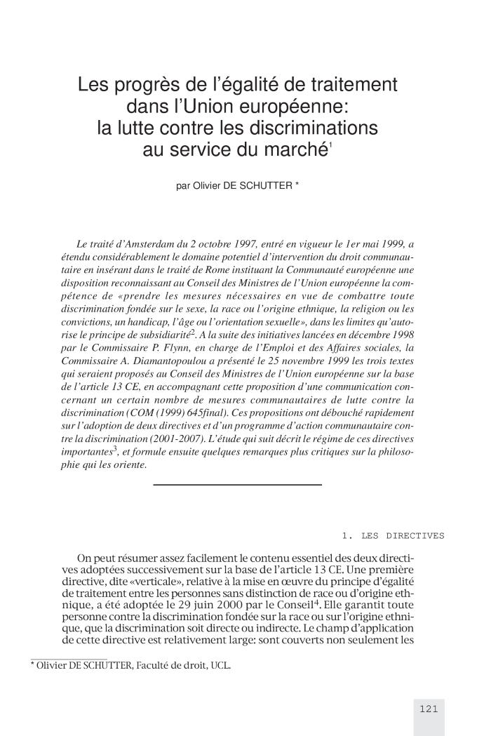
Les progrès de l'égalité de traitement dans l'Union européenne: la lutte contre les discriminations au service du marché (c:amaz:13900)

Slide 149

Populations issues de l'immigration, marché de l'emploi et discrimination : situation en Région de Bruxelles-Capitale (c:amaz:12828)

Slide 150
Avis du 7 mars 2000 du Bureau du Conseil de l'Egalité des Chances entre Hommes et Femmes concernant la proposition de loi tendant à lutter contre la discrimination et modifiant la loi du 15 février 1993 créant un Centre pour l'Egalité des Chances et la Lutte contre le Racisme (c:amaz:10977)

Slide 151
L'après Amsterdam : l'Union Européenne et l'orientation sexuelle : guide (c:amaz:9603)

Slide 152
After Amsterdam : sexual orientation and the European Union : a guide (c:amaz:9602)

Slide 153
Commission on the Status of Women : report on the forty-third session (1-12 March and 1 April 1999) (c:amaz:3756)

Slide 154
Gelijke behandeling en arbeidsverhoudingen (c:amaz:3730)

Slide 155
Conference on equal pay and economic independence as a basis for gender equality : ministerial conference in Stockholm 2-4 Novemer 1999. [Annexes] (c:amaz:14289)

Slide 156
Conference on equal pay and economic independence as a basis for gender equality : ministerial conference in Stockholm 2-4 Novemer 1999. [Report] (c:amaz:14288)

Slide 157
Consideration of reports submitted by states parties under article 18 of the Convention on the Elimination of All Forms of Discrimination against Women : third and fourth periodic reports of states parties : Belgium (c:amaz:6284)

Slide 158
Egaux en droits : les homosexuel/les dans le dialogue civil et social (c:amaz:3911)

Slide 159
Commission on the Status of Women : report on the forty-second session (2-13 March 1998) (c:amaz:3652)

Slide 160
IIIème et IVème rapports relatifs à l'application de la Convention sur l'élimination de toutes les formes de discrimination à l'égard des femmes : convention de New-York 1989-1997 (c:amaz:9198)

Slide 161
Internationaal verdrag tot uitbanning van alle vormen van discriminatie van vrouwen (c:amaz:8474)

Slide 162
Verslag over discriminatie van vrouwen in de reclame (c:amaz:8457)

Slide 163
Rapport sur la discrimination de la femme dans la publicité (c:amaz:8456)

Slide 164
Report on discrimination against women in advertising (c:amaz:8455)

Slide 165
Commission on the Status of Women : report on the forty-first session (10-12 March 1997) (c:amaz:4343)

Slide 166
Report on the proposal for a Council Directive on the burden of proof in cases of discrimination based on sex (COM(96)0340 - C4-0539/96 - 96/0196(SYN) (c:amaz:3094)

Slide 167
Convention on the elimination of all forms of discrimination against women (c:amaz:8472)

Slide 168
Commission on the Status of Women : report on the fortieth session (11-22 March 1996) (c:amaz:4342)

Slide 169
Convention sur l'élimination de toutes les formes de discrimination à l'égard des femmes : réponses de la Belgique aux questions écrites du comité relatives au deuxième rapport (c:amaz:3112)

Slide 170
Voortgangsrapport inzake doelgroepenbeleid voor personen met een handicap en migranten, editie 1995 (c:amaz:2352)

Slide 171
Commission de la Condition de la Femme : rapport sur la trente-neuvième session (15 mars-7 avril 1995) (c:amaz:9923)

Slide 172
Commission on the Status of Women : report on the thirty-ninth session (15 March-7 April 1995) (c:amaz:9922)

Slide 173
The United Nations and the advancement of women : 1945-1996 (c:amaz:3527)

Slide 174
Colloquium 'Naar gelijke kansen voor vrouwen op de arbeidsmarkt' (1 december 1995 ; Brussel) : verslag (c:amaz:2146)
Sinds 1991 doet de VDAB een bijzondere inspanning voor de doelgroep vrouwen en participeert de arbeidsbemiddelingsdienst in Europese programma's die ten gunste van vrouwen zijn opgezet ('Equal Opportunities', 'Now', 'Iris'). Op 1 december organiseerde de VDAB het colloquium 'Naar gelijke kansen voor vrouwen op de arbeidsmarkt', dat meteen ook het sluitstuk vormde van de Vlaamse participatie in het 'Equal Opportunities-project'. Dit verslag is een bundeling van het beleid en de acties op het vlak van de gelijke kansen van de door de VDAB in het buitenland bezochte organisaties. Het omvat tevens de resultaten van drie workshops rond de volgende vragen : 'kan een gelijke-kansenbeleid aan een overheidsdienst een extra dimensie geven ?', 'is er een wisselwerking tussen de VDAB en het bedrijfsleven op het vlak van gelijke kansen ?' en 'vormen vrouwen de grootste risicogroep op de arbeidsmarkt ?'.

Slide 175
Voortgangsrapport inzake doelgroepenbeleid voor personen met een handicap en migranten, editie 1994 (c:amaz:1682)
In opdracht van de Vlaamse Minister van Onderwijs en Ambtenarenzaken heeft de Dienst Emancipatiezaken van de Vlaamse Gemeenschap het voortgangsrapport inzake het doelgroepenbeleid voor personen met een handicap en migranten opgesteld. Voor beide doelgroepen wordt er telkens een omschrijving geformuleert wat met de respectievelijke doelgroep bedoeld wordt. Vervolgens gaat men de bestaande overheidsmaatregelen na in hoeverre deze toekomen aan de bevordering van de tewerkstelling van deze groepen in het openbaar ambt. De knelpunten die met deze bevordering van tewerkstelling gesignaleerd zijn, worden apart behandeld. Tot slot wordt er voor elke groep een positief-actieplan ontwikkeld voor het jaar 1994-1995.

Slide 176
Human rights and pre-trial detention : a handbook of international standards relating to pre-trial detention (c:amaz:1173)
Dit handboek geeft een overzicht van de standaardverdragen die er bestaan over de in voorhechtenisneming van personen van een andere nationaliteit in een bepaald land. De wetgeving van de verschillende landen hieromtrent is erg differentieel en afhankelijk van welk politiek regime er op dat moment heerst. De verschillende aspecten van deze verdragen worden uitvoerig beschreven en toegelicht.

Slide 177
Convention sur l'élimination de toutes les formes de discrimination à l'égard des femmes : analyse de l'article 16 et autres articles de la Convention se rapportant à la famille (c:amaz:6541)

Slide 178
Convention sur l'élimination de toutes les formes de discrimination à l'égard des femmes : examen des rapports presentes par les états parties conformemant à l'article 18 de la convention troisièmes rapports périodiques des états partis : Canada (c:amaz:6733)

Slide 179
Repenser le travail : quand les femmes accèdent à l'égalité (c:amaz:6931)

Slide 180
Actes de la 3e table ronde avec les ombudsmen européens : Florence, 7-8 novembre 1991 (c:amaz:6487)

Slide 181
Inleiding bij de adviezen van de Commissie Vrouwenarbeid 1975 - 1989 (c:amaz:8568)

Slide 182
Convention sur l'élimination de toutes les formes de discrimination à l'égard des femmes (c:amaz:8473)

Slide 183
Convention sur l'élimination de toutes les formes de discrimination à l'égard des femmes : examen des rapports présentés par les états parties en vertu de l'article 18 de la convention : rapports initiaux des Etats parties : Belgique [CEDAW/C/5/Add.53] (c:amaz:6404)

Slide 184
Adviesaanvraag van Mevrouw M. Smet, Staatssecretaris voor Maatschappelijke Emancipatie, m. b. t. de gelijkschakeling van de pensioenleeftijd van mannen en vrouwen : advies nr. 858 (c:amaz:12268)

Slide 185
Demande d'avis de Madame M. Smet, Sécretaire d'Etat à l'Emancipation sociale, concernant l'égalisation de l'âge de la pension des hommes et des femmes : avis n° 858 (c:amaz:12267)

Slide 186
Gelijke beloning en behandeling van mannen en vrouwen : informatiedag voor de juridische wereld 13.12.1985 (c:amaz:14278)

Slide 187
UNO-Decennium voor de Vrouw : Mexico 1975 - Kopenhagen 1980 - Naïrobi 1985 (c:amaz:1739)
Een van de belangrijkste verwezenlijkingen van de UNO-decennium voor de vrouw, is de goedkeuring door de Algemene Vergadering van de UNO in 1979 van het 'Internationaal verdrag tot uitbanning van alle vormen van discriminatie van vrouwen'. De preambule van het Verdrag formuleert algemene principes over gelijke rechten voor mannen en vrouwen en legt de nadruk op het feit dat die gelijkheid niet kan gerealiseerd worden zonder een grondige wijziging van de traditionele rolpatronen. De eerste 16 artikelen sommen uiteenlopende terreinen op waar specifieke maatregelen nodig zijn om discriminatie uit te bannen (o.a. positieve discriminatie, rolpatronen, politiek en openbaar leven, prostitutie, nationaliteit, onderwijs, tewerkstelling, gezondheid, economische en sociale rechten, enz.). De overige 14 artikelen handelen over de toepassing van het verdrag.

Slide 188
Cinquième et sixième rapports périodiques de la Belgique présentés au Comité pour l'élimination de la discrimination à l'égard des femmes (Comité CEDAW) : rapport fait au nom du Comité d'Avis pour l'Egalité des Chances entre les Femmes et les Hommes par Mmes de Bethune et Zrihen (c:amaz:12627)

Slide 189
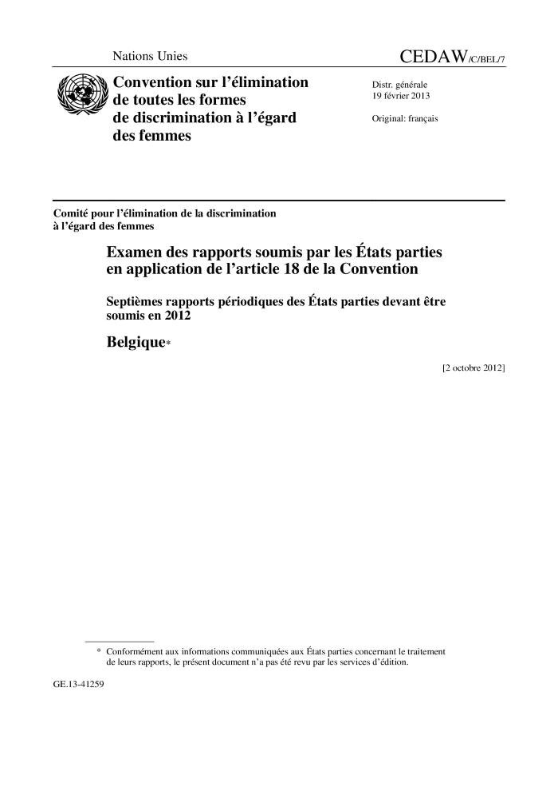
Examen des rapports soumis par les États parties en application de l'article 18 de la Convention : septièmes rapports périodiques des États parties devant être soumis en 2012 : Belgique (CEDAW/C/BEL/7) (c:amaz:12558)

Slide 190
Herziening van de Grondwet : herziening van titel II van de Grondwet, met de bedoeling er een bepaling in te voegen betreffende het recht van de vrouwen en de mannen op gelijkheid en de bevordering van de gelijke toegang tot door verkiezing verkregen en openbare mandaten (c:amaz:9878)

Slide 191
Révision de la Constitution : révision du titre' II de la Constitution, en vue d'y insérer une disposition relative au droit des femmes et des hommes à l'égalité et favorisant leur égal accès aux mandats électifs et publics (c:amaz:9877)

Slide 192
1 april 1975 : Koninklijk besluit houdende oprichting van een Consultatieve Commissie belast met het onderzoek van de problemen inzake de status van de vrouw in het raam van de Internationale Organisaties (c:amaz:9676)

Slide 193
1er avril 1975 : Arrêté royal instituant une Commission Consultative chargée de l'examen des problèmes relatifs à la condition de la femme évoqués dans le cadre des Organisations Internationales (c:amaz:9675)

Slide 194
27 september 1979 : Koninklijk besluit houdende verlenging van de Consultatieve Commissie belast met het onderzoek van de problemen inzake de status van de vrouw in het raam van de Internationale Organisaties (c:amaz:9674)

Slide 195
27 septembre 1979 : Arrêté royal portant prolongation de la Commission consultative chargée de l'examen des problèmes relatifs à la condition de la femme évoqués dans le cadre des Organisations internationales (c:amaz:9673)

Slide 196
29 september 1982 : Besluit van de Vlaamse Executieve tot bepaling van wat voor de Vlaamse Gemeenschap en voor het Vlaamse Gewest, met het oog op de gelijke behandeling van mannen en vrouwen, moet worden verstaan onder de beroepskeuzevoorlichting en beroepsopleiding bedoeld in artikel 124 van de wet van 4 augustus 1978 tot economische heroriëntering (c:amaz:9668)

Slide 197
29 septembre 1982 : Arrêté de l'Exécutif Flamand déterminant ce qu'il faut entendre, pour la Communauté Flamande et pour la Région Flamande, en vue de l'égalité de traitement des hommes et des femmes, par orientation et formation professionnelles visées par l'article 124 de la loi de réorientation économique du 4 août 1978 [traduction] (c:amaz:9667)

Slide 198
30 maart 1983 : Decreet houdende de goedkeuring van de overeenkomst tot uitschakeling van elke vorm van discriminatie ten opzichte van de vrouw, gedaan te New York op 18 december 1979 [vertaling] (c:amaz:9666)

Slide 199
30 mars 1983 : Décret portant assentiment de la Convention sur l'élimination de toutes les formes de discrimination à l'égard des femmes, faite à New York le 18 décembre 1979 (c:amaz:9665)

Slide 200
Wetsvoorstel ter bestrijding van discriminatie en tot wijziging van de wet van 15 februari 1993 tot oprichting van een Centrum voor gelijkheid van kansen en voor racismebestrijding (c:amaz:9611)

Slide 201
Proposition de loi tendant à lutter contre la discrimination et modifiant la loi du 15 février 1993 créant un Centre pour l'égalité des chances et la lutte contre le racisme (c:amaz:9610)

Slide 202
De muur tussen m/v in het onderwijs (c:amaz:961)
Dit artikel roept op tot een positieve actiebeleid in het onderwijs zowel voor de leerlingen als voor de leerkrachten en de schoolstructuren. Ondanks het non-discriminatievoorstel van de Vlaamse Onderwijsraad waarin vermeld wordt dat de scholen voortaan geen leerlingen van het andere geslacht meer mogen weigeren, is het gemengd onderwijs nog steeds geen regel in de Vlaamse katholieke scholen.

Slide 203
Voorstel voor een richtlijn van de Raad tot instelling van een algemeen kader voor gelijke behandeling in werkgelegenheid en beroep (door de Commissie ingediend) (c:amaz:9415)

Slide 204
Proposition de directive du Conseil portant création d'un cadre général en faveur de l'égalité de traitement en matière d'emploi et de travail (présentée par la Commission) (c:amaz:9414)

Slide 205
Wetsvoorstel tot bestraffing van discriminatie op grond van geslacht, beleving van seksuele en relationele voorkeur, burgerlijke staat en gezinsomstandigheden (c:amaz:9274)

Slide 206
Proposition de loi réprimant les discriminations fondées sur le sexe, le comportement et les tendances sexuels et relationnels, l'état civil et la situation familiale (c:amaz:9273)

Slide 207
III° en IV° Verslag betreffende de toepassing van het Verdrag inzake de uitbanning van alle vormen van discriminatie ten aanzien van vrouwen : verdrag van New-York 1989-1997 (c:amaz:9199)

Slide 208
23 december 1996 : Koninklijk besluit tot uitvoering van de artikelen 15, 16 en 17 van de wet van 26 juli 1996 tot modernisering van de sociale zekerheid en tot vrijwaring van de leefbaarheid van de wettelijke pensioenstelsels (c:amaz:9169)

Slide 209
23 décembre 1996 : Arrêté royal portant exécution des articles 15, 16 et 17 de la loi du 26 juillet 1996 portant modernisation de la sécurité sociale et assurant la viabilité des régimes légeauq des pensions (c:amaz:9168)

Slide 210
25 juni 1985 : Decreet houdende goedkeuring van het Verdrag inzake de uitbanning van alle vormen van discriminatie van vrouwen, opgemaakt te New York op 18 december 1979 (c:amaz:9123)

Slide 211
25 juin 1985 : Décret portant assentiment de la Convention sur l'élimination de toutes les formes de discrimination à l'égard des femmes, faite à New York le 18 décembre 1979 (c:amaz:9122)

Slide 212
5 maart 1985 : Decreet houdende goedkeuring van het Verdrag inzake de uitbanning van alle vormen van discriminatie van vrouwen, opgemaakt te New York op 18 december 1979 (c:amaz:9121)

Slide 213
5 mars 1985 : Décret portant approbation de la Convention sur l'élimination de toutes les formes de discrimination à l'égard des femmes, établie à New York le 18 décembre 1979 [traduction] (c:amaz:9120)

Slide 214
11 mei 1983 : Wet houdende goedkeuring van het Verdrag inzake de uitbanning van alle vormen van discriminatie van vrouwen, opgemaakt te New York op 18 december 1979 (c:amaz:9119)

Slide 215
11 mai 1983 : Loi portant approbation de la Convention sur l'élimination de toutes les formes de discrimination à l'égard des femmes, faite à New York le 18 décembre 1979 (c:amaz:9118)

Slide 216
Besluit betreffende het gemeenschappelijk standpunt, door de Raad vastgesteld met het oog op de aanneming van een richtlijn van de Raad inzake de bewijslast in gevallen van discriminatie op grond van het geslacht (C4-0441/97 - 96/0196(SYN)) (Samenwerkingsprocedure : tweede lezing) (c:amaz:9099)

Slide 217
Décision concernant la position commune arrêtée par le Conseil en vue de l'adoption de la directive du Conseil relative à la charge de la preuve dans des cas de discrimination fondée sur le sexe (C4-0441/97 - 96/0196(SYN)) (c:amaz:9098)

Slide 218
Aanbeveling voor de tweede lezing betreffende het gemeenschappelijk standpunt, door de Raad vastgesteld met het oog op de aanneming van een richtlijn van de Raad inzake de bewijslast in gevallen van discriminatie op grond van het geslacht (C4-0441/97-96/0196(SYN)) (c:amaz:9097)

Slide 219
Recommandation pour la deuxième lecture concernant la position commune arrêtée par le Conseil en vue de l'adoption de la directive relative à la charge de la preuve dans des cas de discrimination fondée sur le sexe (C4-0441/97 - 96/0196(SYN)) (c:amaz:9096)

Slide 220
Gemeenschappelijk standpunt (EG) Nr. 37/97 door de Raad vastgesteld op 24 juli 1997 met het oog op de aanneming van richtlijn 97/.../EG van de Raad van ...inzake de bewijslast in gevallen van discriminatie op grond van het geslacht (97/C 307/02) (c:amaz:9095)

Slide 221
Position commune (CE) N° 37/97 arrêtée par le Conseil le 24 juillet 1997 en vue de l'adoption de la directive 97/.../CE du Conseil, du..., relative à la charge de la preuve dans des cas de discrimination fondée sur le sexe (97/C 307/02) (c:amaz:9094)

Slide 222
Gewijzigd voorstel voor een richtlijn van de Raad inzake de bewijslast in gevallen van discriminatie op grond van geslacht (COM(97) 202 def. - 96/0196(PRT)) (c:amaz:9093)

Slide 223
Proposition modifiée de directive du Conseil relative à la charge de la preuve dans des cas de discrimination fondée sur le sexe (COM(97) 220 final - 96/0196(PRT)) (c:amaz:9092)

Slide 224
Wetgevingsresolutie houdende advies van het Europees Parlement inzake het voorstel voor een richtlijn van de Raad inzake de bewijslast in gevallen van discriminatie op grond van het geslacht (COM(96)0340 - C4-0539/96 - 96/0196(PRT)) (Samenwerkingsprocedure : eerste lezing) (c:amaz:9091)

Slide 225
Résolution législative portant avis du Parlement Européen sur la proposition de directive du Conseil relative à la charge de la preuve dans des cas de discrimination fondée sur le sexe (COM(96)0340 - C4-0539/96 - 96/0196(PRT))(Procédure de coopération, première lecture) (c:amaz:9090)

Slide 226
Voorstel voor een richtlijn van de Raad inzake de bewijslast in gevallen van discriminatie op grond van het geslacht (COM(96)0340 - C4-0539/96 - 96/0196(PRT))(Samenwerkingsprocedure : eerste lezing) (c:amaz:9089)

Slide 227
Proposition de directive du Conseil relative à la charge de la preuve dans des cas de discrimination fondée sur le sexe (COM(96)0340 - C4-0539/96 - 96/0196(PRT))(Procédure de coopération, première lecture) (c:amaz:9088)

Slide 228
Discriminatie op grond van geslacht (samenwerkingsprocedure : eerste lezing)(Verslag Ghilardotti - A4-0115/97)(Voorstel voor een richtlijn COM(96)0340 - C4-0539/96 - 96/0196(PRT)) : stemming 10.04.1997 (c:amaz:9087)

Slide 229
Discrimination fondée sur le sexe (Procédure de coopération, première lecture)(Rapport Ghilardotti - A4-0115/97)(Proposition de directive COM(96)0340 - C4-0539/96 - 96/0196(PRT)) : vote 10.04.1997 (c:amaz:9086)

Slide 230
Advies van het Economisch en Sociaal Comité over het 'Voorstel voor een richtlijn van de Raad inzake de bewijslast in gevallen van discriminatie op grond van het geslacht' (97/C 133/12) (c:amaz:9085)

Slide 231
Avis du Comité Economique et Social sur la 'Proposition de directive du Conseil relative à la charge de la preuve dans des cas de dicrimination fondée sur le sexe' (97/C 133/12) (c:amaz:9084)

Slide 232
Richtlijn 79/7/EEG : arrest van het hof in zaak C-154/96 [verzoek van de Arbeidsrechtbank Brussel] om een prejudiciële beslissing. [Richtlijn 79/7/EEG-gelijke behandeling-ouderdomspensioen-berekeningswijze-pensioenleeftijd] (c:amaz:8964)

Slide 233
Directive 79/7/CEE : arrêt de la Cour dans l'affaire C-154/96 [par le tribunal du travail de Bruxelles Belgique] pour objet une décision à titre préjudiciel. [Directive 79/7/CEE-égalité de traitement-pensions de dieillesse et de retraite-mode de calcul-âge de la pension de retraite] (c:amaz:8963)

Slide 234
Le trafic des femmes et les droits humains (c:amaz:895)
In dit artikel houdt de auteur, een vertegenwoordigster van de Coalitie tegen Vrouwenhandel, een pleidooi voor een herziening van de Conventie voor de Afschaffing van de Mensenhandel en de Exploitatie van de Prostitutie van Anderen (1949). Volgens haar definieert deze conventie enkel de vormen van prostitutie en sekshandel en niet van alle vormen van seksuele uitbuiting. De nieuwe conventie voorziet in de leemtes van de Conventie van 1949 en is gebaseerd op het principe dat elke vorm van seksuele uitbuiting de mensenrechten van vrouwen schendt en een ernstige vorm van discriminatie inhoudt. Volgens de auteur is een nieuwe conventie tegen seksuele uitbuiting noodzakelijk aangezien een groeiende beweging een onderscheid probeert te maken tussen bepaalde vormen van seksuele uitbuiting, namelijk tussen bijzondere gewelddadige vormen (zoals verkrachting) en andere (zoals prostitutie). Dit kan niet want prostitutie is de handel van uitbuiting en seksueel misbruik, aldus de auteur.

Slide 235
L'action du CEDAW : rapports du Comité pour l'élimination de la discrimination à l'égard des femmes [CEDAW] (c:amaz:8943)

Slide 236
The Work of CEDAW : reports of the Committee on the Elimination of Discrimination against Women [CEDAW] (c:amaz:8942)

Slide 237
Directive 97/80/CE du Conseil, du 15 décembre 1997, relative à la charge de la preuve dans les cas de discrimination fondée sur le sexe (c:amaz:8578)

Slide 238
Introduction aux avis de la Commission du Travail des femmes 1975-1989 (c:amaz:8567)

Slide 239
Verslag over het voorstel voor een richtlijn van de Raad inzake de bewijslast in gevallen van discriminatie op grond van het geslacht (COM(96)0340 - C4-0539/96 - 96/0196(SYN)) (c:amaz:8465)

Slide 240
Rapport sur la proposition de directive du Conseil relative à la charge de la preuve dans des cas de discrimination fondée sur le sexe (COM(96)0340 - C4-0539/96 - 96/0196(SYN)) (c:amaz:8464)

Slide 241
Richtlijn 76/207/EEG : arrest van het Hof in zaak C-409/95 [verzoek van het Verwaltungsgericht Gelsenkirchen Duitsland] om een prejudiciële beslissing. [gelijke behandeling van mannen en vrouwen-kandidaten van verschillend geslacht met gelijke kwalificaties-voorrang aan vrouwelijke kandidaten-openingsclausule] (c:amaz:8448)

Slide 242
Directive 76/207/CEE : arrêt de la Cour dans l'affaire C-409/95 [par le Verwaltungsgericht Gelsenkirchen Allemagne] pour objet une décision à titre préjudiciel. [égalité de traitement entre hommes et femmes-qualifications égales entre des candidats de sexe différent-priotité aux candidats féminins-clause d'ouverture] (c:amaz:8447)

Slide 243
Statutaire gelijkheid tussen mannen en vrouwen : beraadslaging van Verslag-Vayssade over een wijziging van het ambtenarenstatuut in de EG met het oog op gelijke behandeling van mannen en vrouwen en Verslag-Lulling over discriminatie op grond van geslacht bij de aanwervingsprocedures van de communautaire instellingen (c:amaz:842)
Dit verslag handelt over een gecombineerde beraadslaging van de Commissie Juridische Zaken en Rechten van de Burgers en de Commissie Rechten van de Vrouw. Aan de orde waren de wijziging van het ambtenarenstatuut op EU-niveau met het oog op gelijke behandeling van mannen en vrouwen en de discriminatie op grond van geslacht bij de aanwervingsprocedures van de communautaire instellingen.

Slide 244
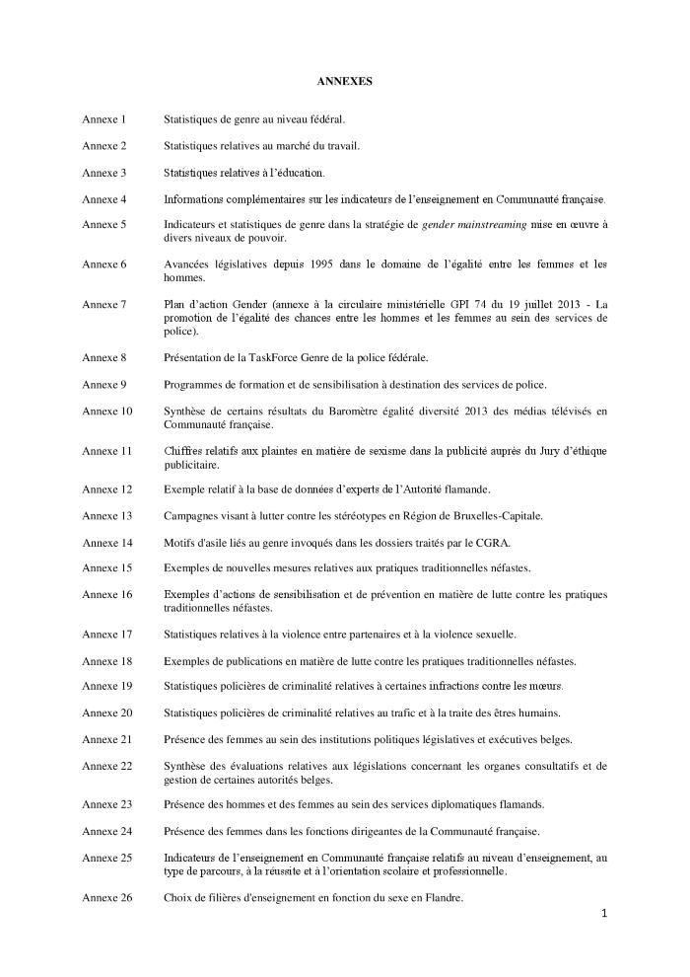
Examen des rapports soumis par les États parties en application de l'article 18 de la Convention : septièmes rapports périodiques des États parties devant être soumis en 2012 : Belgique. Annexes (c:amaz:7739)

Slide 245
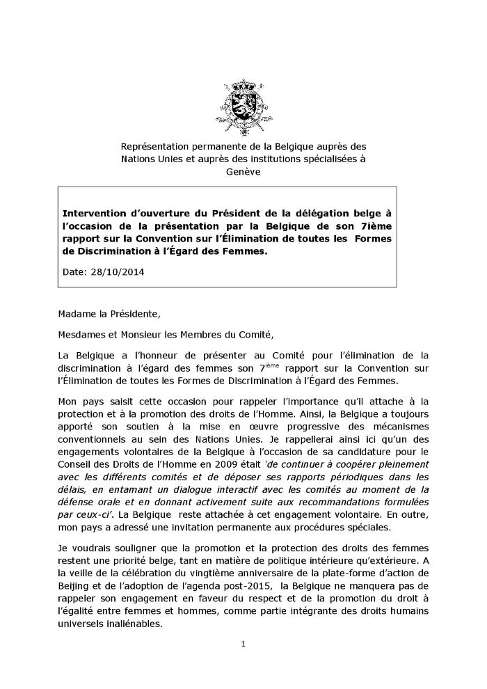
Intervention d'ouverture du Président de la délégation belge à l'occasion de la présentation par la Belgique de son 7ième rapport sur la Convention sur l'Élimination de toutes les Formes de Discrimination à l'Égard des Femmes (c:amaz:7738)

Slide 246
Projet de décret modifiant le décret du 6 novembre 2008 relatif à la lutte contre certaines formes de discrimination : texte adopté en séance plénière (c:amaz:6946)

Slide 247
Het gemeenschaps- en het nationale recht : een stand van zaken inzake gelijke behandeling van mannen en vrouwen : overzicht van de activiteiten van het Arbeidshof te Antwerpen en van het Auditoraat-Generaal : overzicht van de activiteiten van de Arbeidsrechtbanken van het rechtsgebied en van het Openbaar Ministerie (c:amaz:6914)

Slide 248
Affirmative action for women : a policy discussion paper (c:amaz:6890)

Slide 249
Affirmative action for women : a progress report on the pilot program (c:amaz:6889)

Slide 250
Equality in law between men and women in the European Community : collection of texts on national law : Italian Law (c:amaz:6884)

Slide 251
L'égalité juridique entre femmes et hommes dans la Communauté Européenne : recueil de textes nationaux. Droit Belge (c:amaz:6882)

Slide 252

No more excuses! : ending all harmful traditional practices against girls and young women (c:amaz:6836)

Slide 253
Women, policy and politics : the construction of policy problems (c:amaz:6818)

Slide 254
The fourth and fifth reports of Hungary to the UN Committee for the elimination of all forms of discrimination against woman (c:amaz:6003)

Slide 255
Exploration of UK equal opportunities and diversity legislation and implementation agencies through the lens of intersectionality (c:amaz:5928)
This paper will be based on an analysis of the extent and nature of disadvantage across the major social differentiations within UK society, wich have been or are about to be incorporated into equal opportunities and diversity legislation and a new single Commission for Equality and Human Rights in the UK: gender, race, disability, sexual orientation, religious belief and age. Underpinning its arg

Slide 256
18 december 1979 : Verdrag inzake de uitbanning van alle vormen van discriminatie van vrouwen (c:amaz:3938)

Slide 257
18 december 1979 : Overeenkomst tot uitschakeling van elke vorm van discriminatie ten opzichte van de vrouw, gedaan te New-York op 18 december 1979 (c:amaz:3937)

Slide 258
Discriminatie van de vrouw : het Verdrag en het Comité (c:amaz:3878)

Slide 259
Recommendation N° R (85) 2 of the Committee of Ministers to member states on legal protection against sex discrimination : adopted by the Committee of Ministers on 5 February 1985 at the 380th meeting of the Ministers' Deputies (c:amaz:3788)

Slide 260
Discrimination fondée sur le sexe (Procédure de coopération, deuxième lecture)(Recommendation pour la 2e lecture Ghilardotti - A4-0326/97 (Majorité qualifiée requise)) (Position commune du Conseil C4-94441/97 - 96/0196(SYN)) : vote 06.11.1997 (c:amaz:3675)

Slide 261
Communication de la Commission au Parlement Européen conformément à l'article 189 C, point b), premier alinéa du traité CE concernant la position commune arrêtée par le Conseil sur la proposition modifiée de directive du Conseil relative à la charge de la preuve dans des cas de discrimination fondée sur le sexe (c:amaz:3674)

Slide 262
Discriminatie op grond van geslacht (samenwerkingsprocedure : tweede lezing)(Aanbeveling voor de tweede lezing Ghilardotti - A4-0326/97 (gekwalificeerde meerderheid)) (Gemeenschappelijk standpunt van de Raad C4-0441/97 - 96/0196(SYN)) : stemming 06.11.1997 (c:amaz:3673)

Slide 263
Mededeling van de Commissie aan het Europees Parlement overeenkomstig artikel 189 C, onder b), eerste alinea van het EG-verdrag betreffende het door de Raad goedgekeurd gemeenschappelijk standpunt inzake het gewijzigd voorstel voor een richtlijn van de Raad inzake de bewijslast in gevallen van discriminatie op grond van geslacht (c:amaz:3672)

Slide 264
Voorstel voor een richtlijn van de Raad betreffende de uitbreiding tot het Verenigd Koninkrijk van Groot-Brittannië en Noord-Ierland van Richtlijn 97/80/EG van de Raad van 15 december 1997 inzake de bewijslast in gevallen van discriminatie op grond van het geslacht (c:amaz:3271)

Slide 265
Het positieve beleid van België voor vrouwen valt niet genoeg op (c:amaz:3231)

Slide 266
Voorstel voor een Richtlijn van de Raad inzake de bewijslast in gevallen van discriminatie op grond van het geslacht (door de Commissie ingediend) (c:amaz:3132)

Slide 267
Proposition de directive du Conseil relative à la charge de la preuve dans des cas de discrimination fondée sur le sexe (présentée par la Commission) (c:amaz:3130)

Slide 268
Resolutie over de deelname van de Europese Unie aan de Vierde Wereldvrouwenconferentie van de Verenigde Naties te Peking : 'Acties voor gelijke rechten, ontwikkeling en vrede' (A4-0142/95) (c:amaz:2358)
Tekst van de resolutie.

Slide 269
Handistreaming, comment adapter votre communication à tous? (c:amaz:14190)

Slide 270

Gids van handistreaming op lokaal niveau (c:amaz:14189)

Slide 271

Guide du handistreaming au niveau local (c:amaz:14188)

Slide 272

(2012)1 - Harassment related to sex and sexual harassment law in 33 european countries (c:amaz:13804)

Slide 273

(2016)2 - Using anti-discrimination remedies for discriminatory speech : the Hungarian en Romanian experiences / István Haller...[et al.]. Implementation of positive action measures for achieving gender equality in the FYR of Macedonia, Montenegro and Serbia / Ivana Krstic. Merging mandates of equality bodies and national human rights institutions : a growing trend / Niall Crowey. Tackling sex discrimination to achieve gender equality? : Conceptions of sex and gender in EU non-discrimination law and policies / Ulrike Lembke. (c:amaz:13629)

Slide 274
(2016)1 - The New Architecture of EU Equality Law after CHEZ : Did the Court of Justice reconceptualise direct and indirect discrimination? / Christopher McCrudden. The Istanbul Convention and the EU : Converging standards on violence against women? / Kevät Nousiainen. Age Discrimination in the light of CJEU case law / Declan O'Dempsey. Gender Stereotyping in the case law of the EU Court of Justice / Alexandra Timmer. (c:amaz:13628)

Slide 275
19 maart 2009 : Ordonnantie tot wijziging van de ordonnantie van 17 juli 2003 houdende de Brusselse huisvestingscode (c:amaz:12977)

Slide 276
19 mars 2009 : Ordonnance modifiant l'ordonnance du 17 juillet 2003 portant le Code bruxellois du logement (c:amaz:12976)

Slide 277
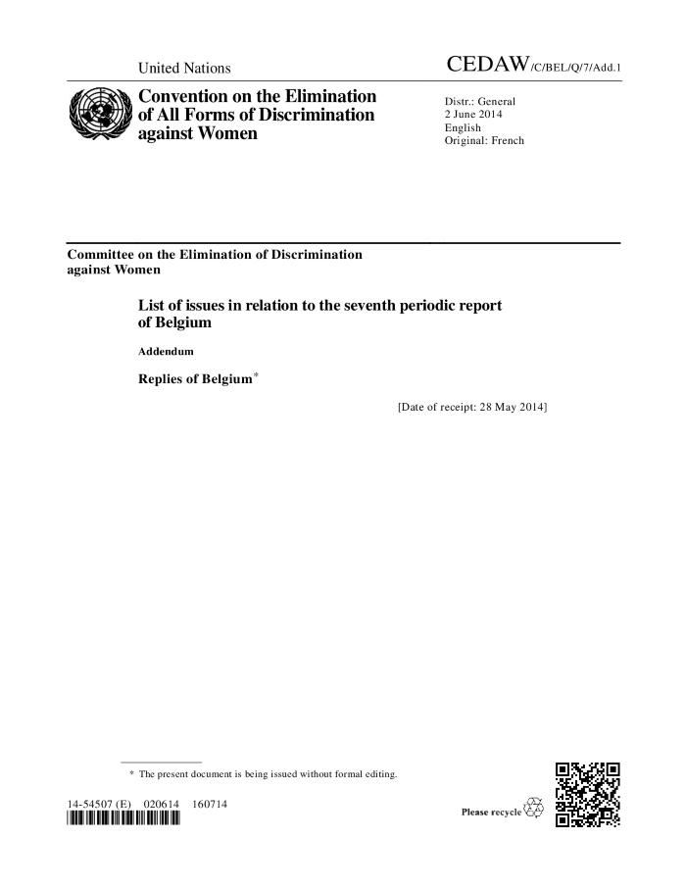
List of issues in relation to the Seventh periodic report of Belgium : Addendum : Replies of Belgium* (CEDAW/C/BEL/Q/7/Add.1) (c:amaz:12633)

Slide 278
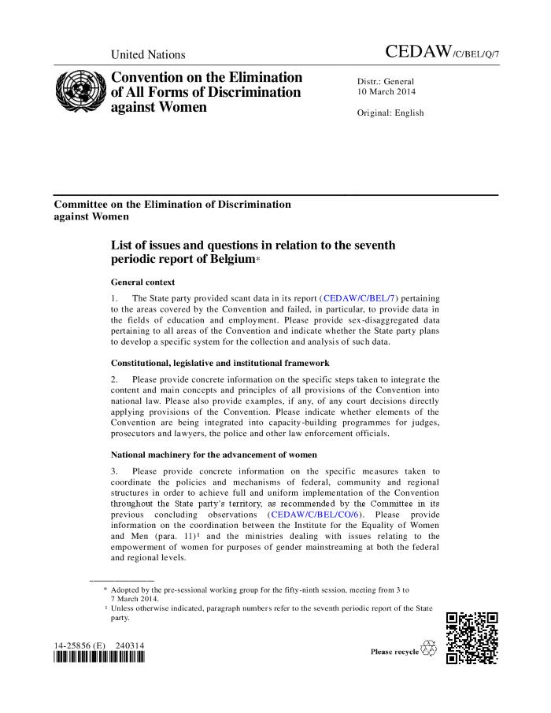
List of issues and questions in relation to the Seventh periodic report of Belgium (CEDAW/C/BEL/Q/7) (c:amaz:12631)

Slide 279
Indirecte discriminatie, hoe toon je dat aan ? : hoe nieuw is de nieuwe 'Commissie gelijke behandeling' ? (c:amaz:1204)
De Commissie Gelijke Behandeling van Nederland heeft vanaf 1 september 1994 een meer uitgebreide taak. Zij zal zich voortaan niet alleen meer buigen over de discriminatie tussen mannen en vrouwen bij de arbeid, maar ook over vermoede discriminatie op grond van godsdienst, levensovertuiging, politieke gezindheid, ras, geslacht, nationaliteit, hetero- of homoseksuele gerichtheid of burgerlijke staat. In dit artikel gaat men verder in op de doeltreffendheid van deze uitgebreide commissie en op de vraag of de gelijke behandeling van mannen en vrouwen in de arbeid nog zoveel aandacht zal krijgen.

Slide 280
10 augustus 2001 : Wet houdende instemming met het Facultatief Protocol bij het Verdrag inzake de uitbanning van alle vormen van discriminatie van vrouwen, aangenomen te New York op 6 oktober 1999 (c:amaz:11936)

Slide 281
10 août 2001 : Loi portant assentiment au Protocole facultatif à la Convention sur l'élimination de toutes les formes de discrimination à l'égard des femmes, adopté à New York le 6 octobre 1999 (c:amaz:11935)

Slide 282
21 december 2007 : Wet tot wijziging van de wet van 10 mei 2007 ter bestrijding van discriminatie tussen vrouwen en mannen wat betreft het geslacht in verzekeringsaangelegenheden (c:amaz:11775)

Slide 283
21 décembre 2007 : Loi modifiant la loi du 10 mai 2007 tendant à lutter contre la discrimination entre les femmes et les hommes, pour ce qui est de l'appartenance sexuelle en matière d'assurance (c:amaz:11774)

Slide 284
10 mei 2007 : Wet ter bestrijding van discriminatie tussen vrouwen en mannen (c:amaz:11769)

Slide 285
10 mai 2007 : Loi tendant à lutter contre la discriminination entre les femmes et les hommes (c:amaz:11768)

Slide 286
Revue du droit européen relatif à la non-discrimination (c:amaz:11653)

Slide 287
European anti-discrimination law review (c:amaz:11652)

Slide 288
Richtlijn 98/52/EG van de Raad van 13 juli 1998 betreffende de uitbreiding tot het Verenigd Koninkrijk van Groot-Brittannië en Noord-Ierland van Richtlijn 97/80/EG inzake de bewijslast in gevallen van discriminatie op grond van geslacht (c:amaz:11422)

Slide 289
Directive 98/52/CE du Conseil du 13 juillet 1998 étendant au Royaume-Uni de Grande-Bretagne et d'Irlande du Nord la directive 97/80/CE relative à la charge de la preuve dans les cas de discrimination fondée sur le sexe (c:amaz:11421)

Slide 290
Directive 2006/54/CE du Parlement européen et du Conseil du 5 juillet 2006 relative à la mise en ouvre du principe de l'égalité des chances et de l'égalité de traitement entre hommes et femmes en matière d'emploi et de travail (refonte) (c:amaz:11417)

Slide 291
Revue du droit européen relatif à la non discrimination (c:amaz:11257)

Slide 292
Revue du droit européen relatif à la non discrimination (c:amaz:11255)

Slide 293

Strategic enforcement : powers and competences of equality bodies (c:amaz:11219)

Slide 294
Het Europese recht op gelijkheid van mannen en vrouwen (c:amaz:11149)

Slide 295
Le droit européen de l'égalité hommes-femmes (c:amaz:11148)

Slide 296
7 juni 2004 : Koninklijk besluit tot benoeming en vervanging van de leden van de Raad van bestuur van het Instituut voor de gelijkheid van vrouwen en mannen (1) (c:amaz:11033)

Slide 297
7 juin 2004 : Arrêté royal portant nomination et remplacement des membres du Conseil d'administration de l'Institut pour l'égalité des femmes et des hommes (1) (c:amaz:11032)

Slide 298
Position commune (CE) n° 32/2001 du 23 juillet 2001 arrêtée par le Conseil, statuant conformément à la procédure visée à l'article 251 du traité instituant la Communauté européenne, en vue de l'adoption d'une directive du Parlement européen et du Conseil modifiant la directive 76/207/CEE du Conseil relative à la mise en oeuvre du principe de l'égalité de traitement entre hommes et femmes en ce qui concerne l'accès à l'emploi, à la formation et à la promotion professionnelles et les conditions de travail (c:amaz:10967)

Slide 299
4 mei 2004 : Koninklijk besluit tot vaststelling van de taalkaders van het Instituut voor de Gelijkheid van Vrouwen en Mannen (c:amaz:10885)

Slide 300
4 mai 2004 : Arrêté royal fixant les cadres linguistiques de l'Institut pour l'Egalité des Femmes et des Hommes (c:amaz:10884)

Slide 301
24 maart 2004 : Ministerieel besluit tot oprichting van een basisoverlegcomité voor het Instituut voor de Gelijkheid van Vrouwen en Mannen (c:amaz:10871)

Slide 302
24 mars 2004 : Arrêté ministériel portant création d'un comité de concertation de base pour l'Institut pour l'Egalité des Femmes et des Hommes (c:amaz:10870)

Slide 303
27 mei 2004 : Decreet betreffende de gelijke behandeling inzake tewerkstelling en beroepsopleiding [vertaling] (c:amaz:10869)

Slide 304
27 mai 2004 : Décret relatif à l'égalité de traitement en matière d'emploi et de formation professionnelle (c:amaz:10868)

Slide 305
19 mei 2004 : Decreet houdende toepassing van het beginsel van gelijke behandeling [vertaling] (c:amaz:10867)

Slide 306
19 mai 2004 : Décret relatif à la mise en oeuvre du principe de l'égalité de traitement (c:amaz:10866)

Slide 307
26 maart 2004 : Decreet houdende instemming met het facultatief protocol bij het verdrag inzake de uitbanning van alle vormen van discriminatie van vrouwen, opgemaakt in New York op 6 oktober 1999 (c:amaz:10859)

Slide 308
26 mars 2004 : Décret portant assentiment au protocole facultatif à la convention sur l'élimination de toutes les formes de discrimination à l'égard des femmes, fait à New York le 6 octobre 1999 [traduction] (c:amaz:10858)

Slide 309
11 juli 2003 : Koninklijk besluit houdende aanstelling van een Regeringscommis bij het Instituut voor de Gelijkheid van Vrouwen en Mannen (c:amaz:10738)

Slide 310
11 juillet 2003 : Arrêté royal portant désignation d'un Commissaire du Gouvernement auprès de l'Institut pour l'Egalité des Femmes et des Hommes (c:amaz:10737)

Slide 311
10 juli 2003 : Ordonnantie houdende instemming met het Facultatief Protocol bij het Verdrag inzake de uitbanning van alle vormen van discriminatie van vrouwen, aangenomen te New York op 6 oktober 1999 (c:amaz:10672)

Slide 312
10 juillet 2003 : Ordonnance portant assentiment au Protocole facultatif à la Convention sur l'élimination de toutes les formes de discrimination à l'égard des femmes, adopté à New York le 6 octobre 1999 (c:amaz:10671)

Slide 313
3 mei 2003 : Koninklijk besluit tot goedkeuring van het huishoudelijk reglement van de Raad van Bestuur van het Instituut voor de Gelijkheid van Vrouwen en Mannen (c:amaz:10588)

Slide 314
3 mai 2003 : Arrêté royal portant approbation du règlement d'ordre intérieur du Conseil d'administration de l'Institut pour l'Egalité des Femmes et des Hommes (c:amaz:10587)

Slide 315
8 april 2003 : Koninklijk besluit betreffende de overdracht van personeelsleden naar het Instituut voor de Gelijkheid van Vrouwen en Mannen (c:amaz:10574)

Slide 316
8 avril 2003 : Arrêté royal relatif au transfert des membres du personnel de l'Institut pour l'Egalité des Femmes et des Hommes (c:amaz:10573)

Slide 317
8 april 2003 : Koninklijk besluit tot vaststelling, met het oog op de toepassing van artikel 43 van de wetten op het gebruik van de talen in bestuurszaken, gecoördineerd op 18 juli 1966, van de graden van de ambtenaren van het Instituut voor de Gelijkheid van Vrouwen en Mannen, die eenzelfde trap van de hiërarchie vormen (c:amaz:10572)

Slide 318
8 avril 2003 : Arrêté royal déterminant, en vue de l'application de l'article 43 des lois sur l'emploi des langues en matière administrative, coordonnées le 18 juillet 1966, les grades des agents de l'Institut pour l'Egalité des Femmes et des Hommes, qui constituent un même degré de la hiérarchie (c:amaz:10571)

Slide 319
4 april 2003 : Koninklijk besluit houdende aanstelling van een Regeringscommissaris bij het Instituut voor de Gelijkheid van Vrouwen en Mannen (c:amaz:10570)

Slide 320
4 avril 2003 : Arrêté royal portant désignation d'un Commissaire du Gouvernement auprès de l'Institut pour l'Egalité des Femmes et des Hommes (c:amaz:10569)

Slide 321
24 maart 2003 : Ministerieel besluit van 24 maart 2003 houdende aanstelling van een regeringscommissaris bij het Instituut voor de Gelijkheid van Vrouwen en Mannen (c:amaz:10566)

Slide 322
24 mars 2003 : Arrêté ministériel du 24 mars 2003 portant désignation d'un commissaire du gouvernement auprès de l'Institut pour l'Egalité des Femmes et des Hommes (c:amaz:10565)

Slide 323
24 maart 2003 : Koninklijk besluit houdende benoeming van de leden van de raad van bestuur van het Instituut voor de Gelijkheid van Vrouwen en Mannen (c:amaz:10564)

Slide 324
24 mars 2003 : Arrêté royal portant nomination des membres du conseil d'administration de l'Institut pour l'Egalité des Femmes et des Hommes (c:amaz:10563)

Slide 325
19 maart 2003 : Koninklijk besluit met betrekking tot de aanduiding en de uitoefening van managementfuncties binnen het Instituut voor de Gelijkheid van Vrouwen en Mannen (c:amaz:10562)

Slide 326
19 mars 2003 : Arrêté royal relatif à la désignation et à l'exercice des fonctions de management au sein de l'Institut pour l'Egalité des Femmes et des Hommes (c:amaz:10561)

Slide 327
19 maart 2003 : Koninklijk besluit tot vaststelling van het organieke statuut van het Instituut voor de Gelijkheid van Vrouwen en Mannen (c:amaz:10560)

Slide 328
19 mars 2003 : Arrêté royal fixant le statut organique de l'Institut pour l'Egalité des Femmes et des Hommes (c:amaz:10559)

Slide 329
8 maart 2003 : Koninklijk besluit tot vaststelling van de taalkaders voor de eerste trap van de hiërarchie van het Instituut voor de Gelijkheid van Vrouwen en Mannen (c:amaz:10556)

Slide 330
8 mars 2003 : Arrêté royal fixant les cadres linguistiques pour le 1er degré de la hiérarchie de l'Institut pour l'Egalité des Femmes et des Hommes (c:amaz:10555)

Slide 331
27 februari 2003 : Wet tot wijziging van de wet van 16 december 2002 tot oprichting van het Instituut voor de Gelijkheid van Vrouwen en Mannen (c:amaz:10554)

Slide 332
27 février 2003 : Loi modifiant la loi du 16 décembre 2002 portant création de l'Institut pour l'Egalité des Femmes et des Hommes (c:amaz:10553)

Slide 333
25 februari 2003 : Wet ter bestrijding van discriminatie en tot wijziging van de wet van 15 februari 1993 tot oprichting van een Centrum voor Gelijkheid van Kansen en voor Racismebestrijding (c:amaz:10552)

Slide 334
25 février 2003 : Loi tendant à lutter contre la discrimination et modifiant la loi du 15 février 1993 créant un Centre pour l'Egalité des Changes et la Lutte Contre le Racisme (c:amaz:10551)

Slide 335
20 februari 2003 : Decreet houdende instemming met het Facultatief Protocol bij het Verdrag inzake de uitbanning van alle vormen van discriminatie van vrouwen, gedaan te New York op 6 oktober 1999 [vertaling] (c:amaz:10550)

Slide 336
20 février 2003 : Décret portant assentiment au Protocole facultatif à la Convention sur l'élimination de toutes les formes de discrimination à l'égard des femmes, fait à New-York, le 6 octobre 1999 (c:amaz:10549)

Slide 337
20 december 2002 : Decreet houdende instemming met het Facultatief protocol bij het Verdrag inzake de uitbanning van alle vormen van discriminatie van vrouwen [vertaling] (c:amaz:10518)

Slide 338
20 décembre 2002 : Décret portant assentiment au Protocole facultatif à la Convention sur l'élimination de toutes les formes de discrimination à l'égard des femmes (c:amaz:10517)

Slide 339
20 januari 2003 : Decreet houdende instemming met het Facultatief Protocol bij het Verdrag inzake de uitbanning van alle vormen van discriminatie van de vrouw, gedaan te New York op 6 oktober 1999 [vertaling] (c:amaz:10514)

Slide 340
20 janvier 2003 : Décret portant assentiment au Protocole facultatif à la Convention sur l'élimination de toutes formes de discrimination à l'égard des femmes adopté à New York le 6 octobre 1999 [traduction] (c:amaz:10513)

Slide 341
13 november 2002 : Decreet houdende instemming, wat betreft de door de Franse Gemeenschap overgedragen aangelegenheden, met het Facultatief Protocol bij het Verdrag inzake de uitbanning van alle vormen van discriminatie van vrouwen, gedaan te New York op 6 oktober 1999 [vertaling] (c:amaz:10480)

Slide 342
13 novembre 2002 : Décret portant assentiment, en ce qui concerne les matières transférées par la Communauté française, au Protocole facultatif à la Convention sur l'élimination de toutes les formes de discrimination à l'égard des femmes, fait à New York le 6 octobre 1999 (c:amaz:10479)

Slide 343
7 februari 2002 : Ordonnantie houdende instemming met het Facultatief Protocol bij het Verdrag inzake de uitbanning van alle vormen van discriminatie van de vrouw, aangenomen te New York op 6 oktober 1999 (c:amaz:10376)

Slide 344
7 février 2002 : Ordonnance portant assentiment au Protocole facultatif à la Convention sur l'élimination de toutes les formes de discrimination à l'égard des femmes, adopté à New York le 6 octobre 1999 (c:amaz:10375)

Slide 345
16 december 2002 : Wet houdende oprichting van het Instituut voor de Gelijkheid van Vrouwen en Mannen (c:amaz:10374)

Slide 346
16 décembre 2002 : Loi portant création de l'Institut pour l'Egalité des Femmes et des Hommes (c:amaz:10373)

Slide 347
25 september 1985 : Koninklijk besluit tot wijziging van het Koninklijk Besluit van 1 april 1975 houdende oprichting van een Consultatieve Commissie belast met het onderzoek van de problemen inzake de Status van de Vrouw in het raam van de Internationale Organisaties (c:amaz:10194)

Slide 348
25 septembre 1985 : Arrêté royal modifiant l'Arrêté royal du 1er avril 1975 instituant une Commission Consultative chargée de l'examen des problèmes relatifs à la Condition de la Femme évoqués dans le cadre des Organisations Internationales (c:amaz:10193)

Slide 349
5 maart 2002 : Wet betreffende het beginsel van non-discriminatie ten gunste van deeltijdwerkers (c:amaz:10180)

Slide 350
5 mars 2002 : Loi relative au principe de non-discrimination en faveur des travailleurs à temps partiel (c:amaz:10179)

